Slide 1
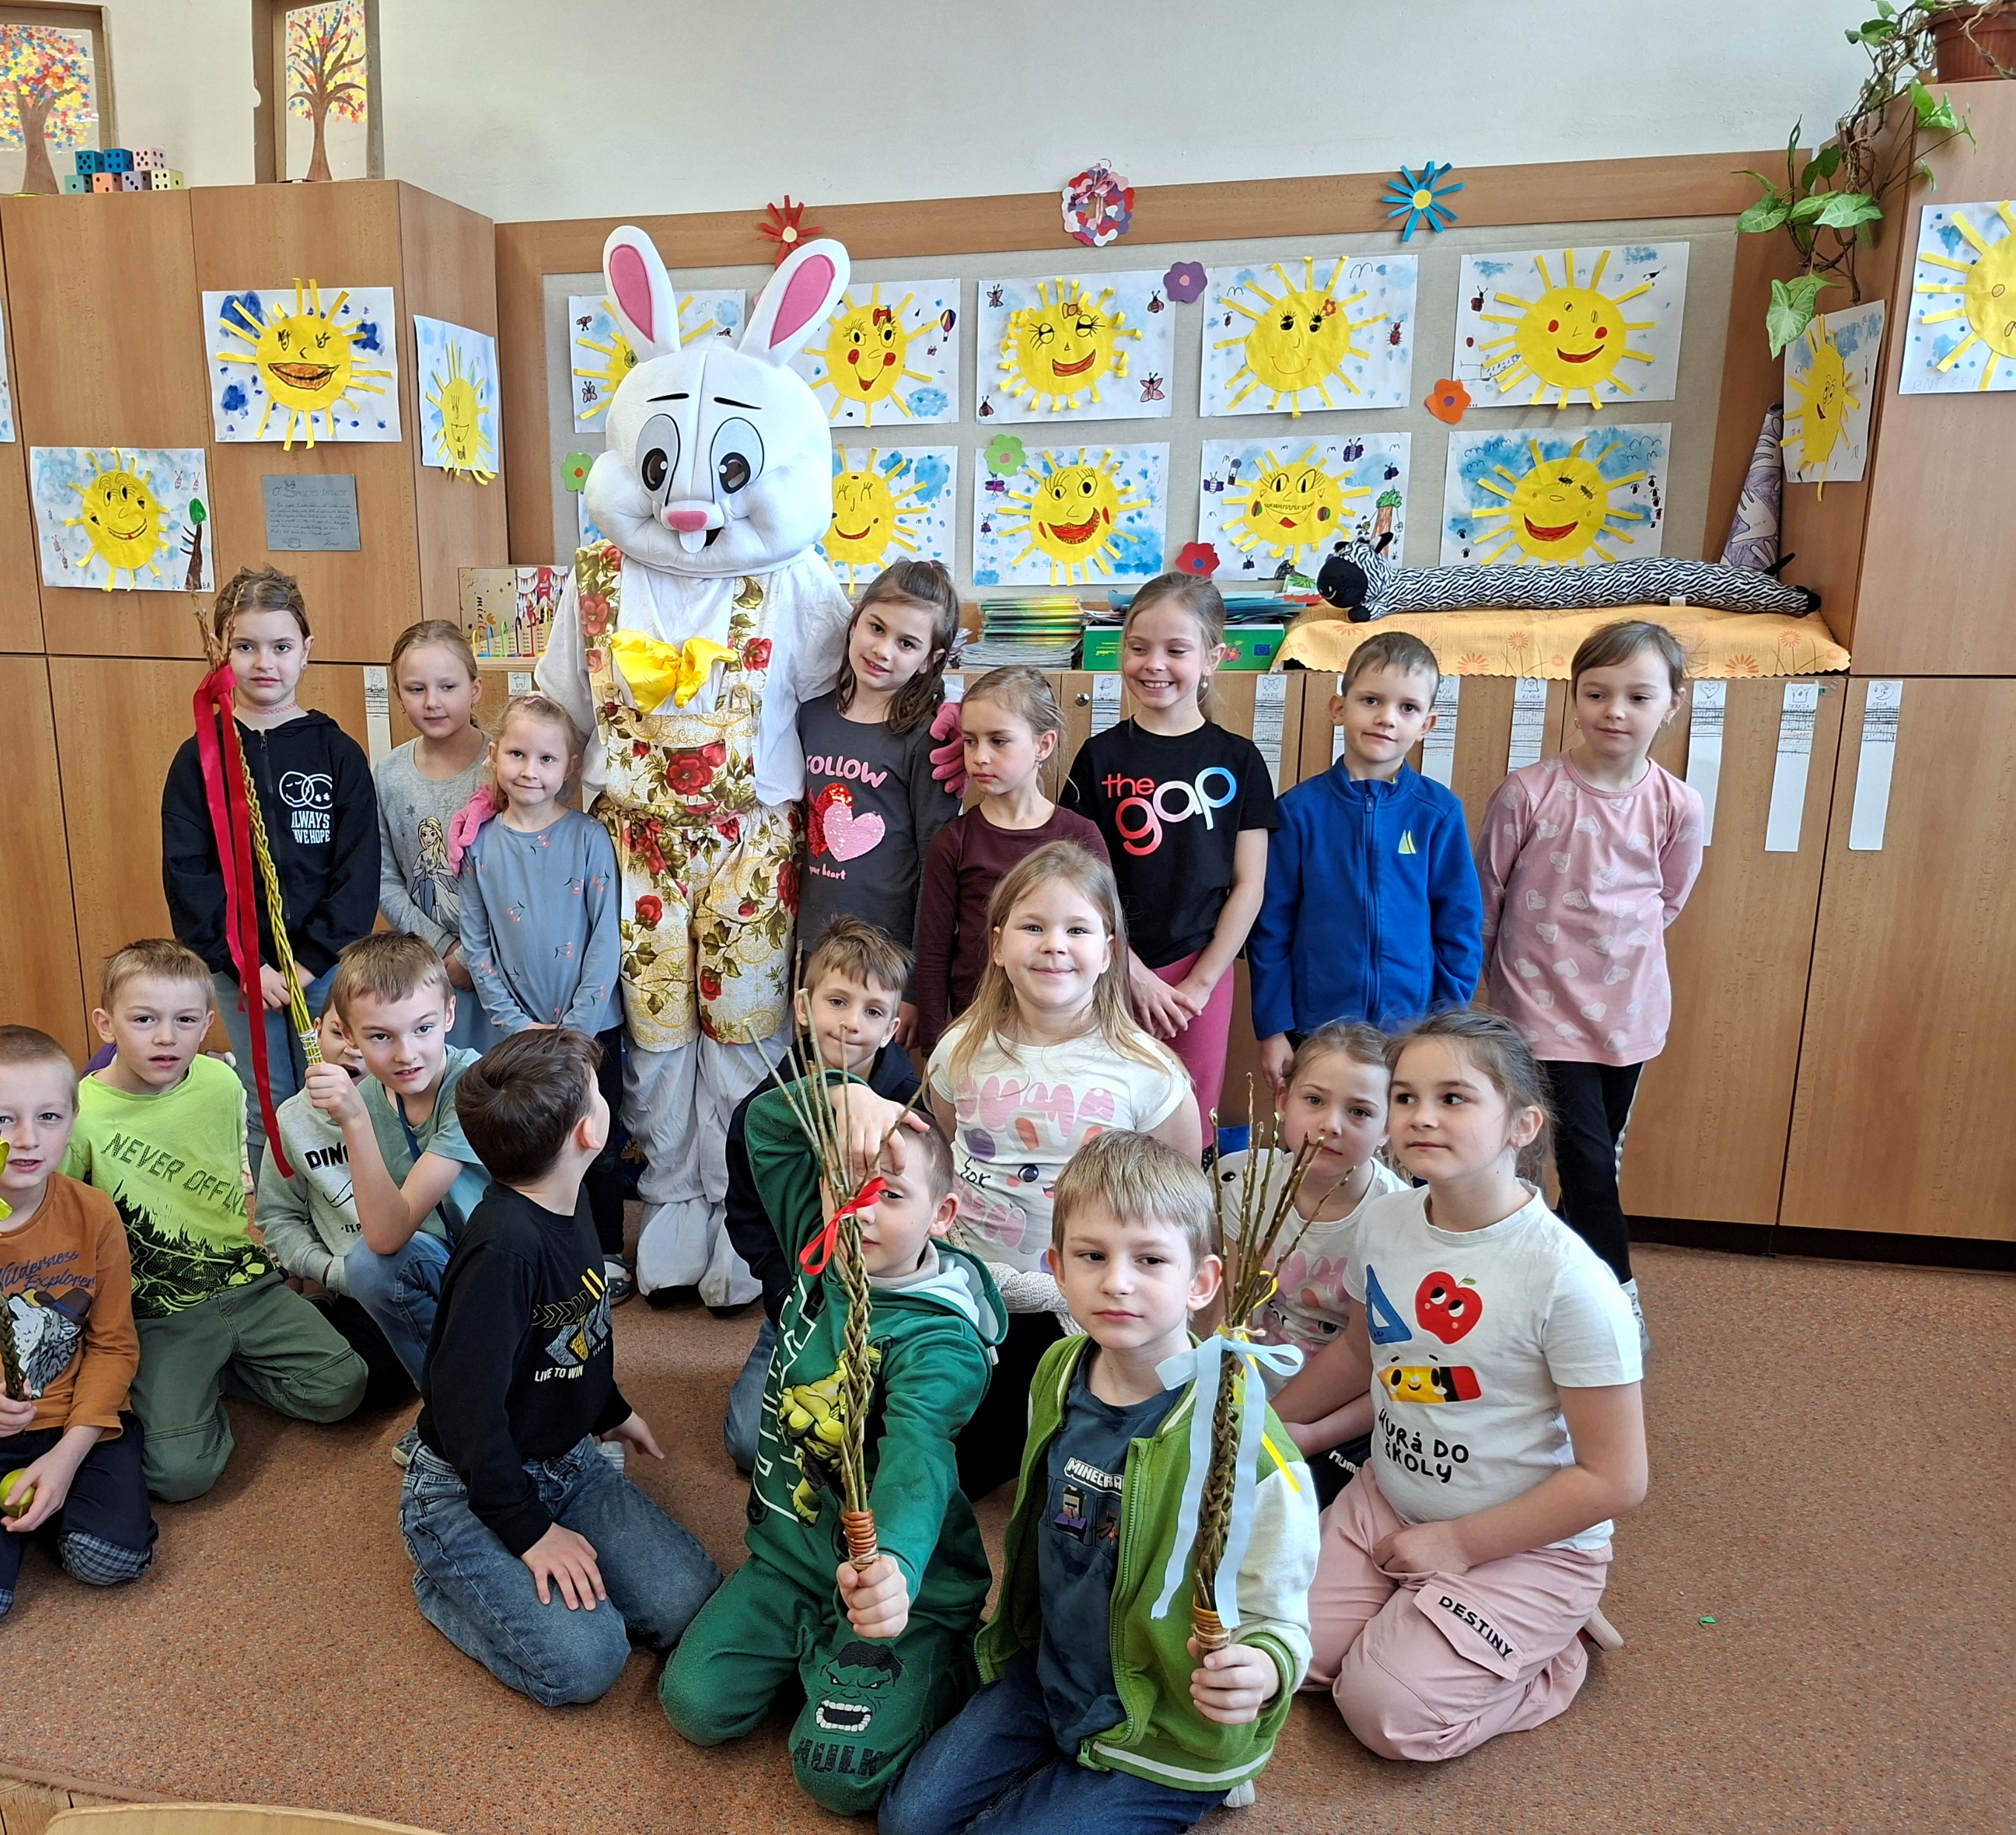
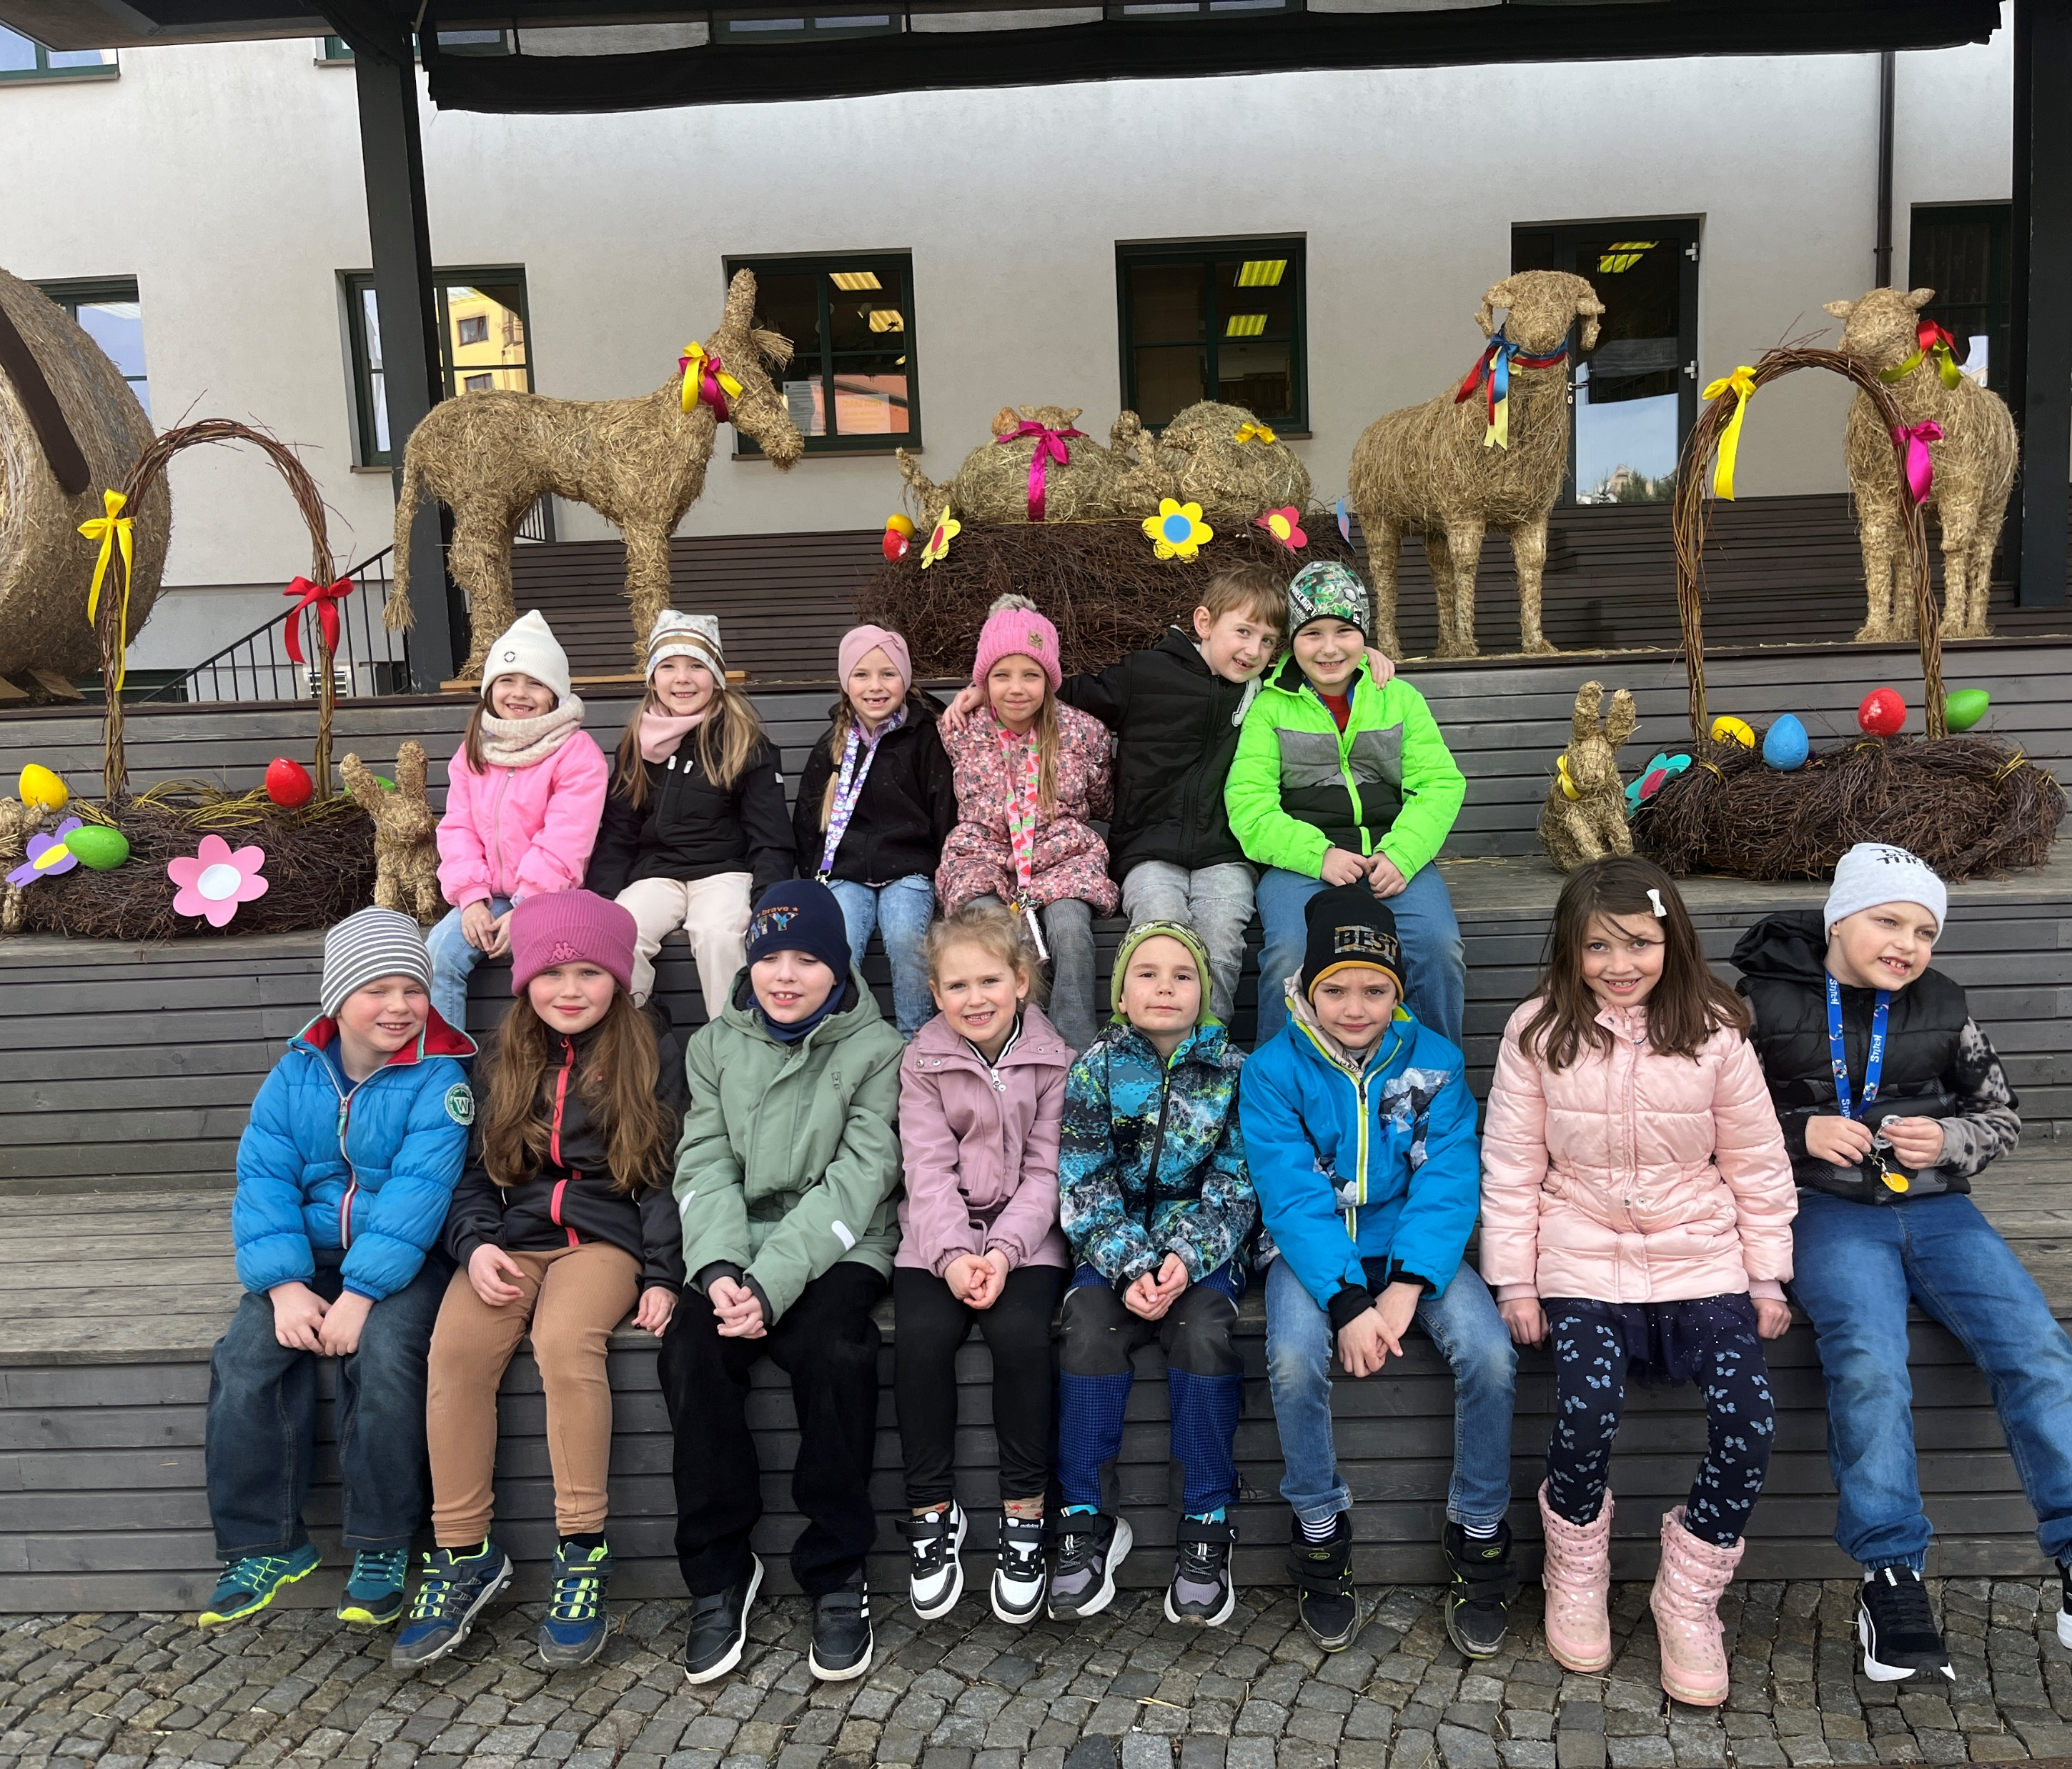
Velikonoční projektový den
25. března 2026
Základní škola Bystřice n. P., Nádražní 615

Slide 2
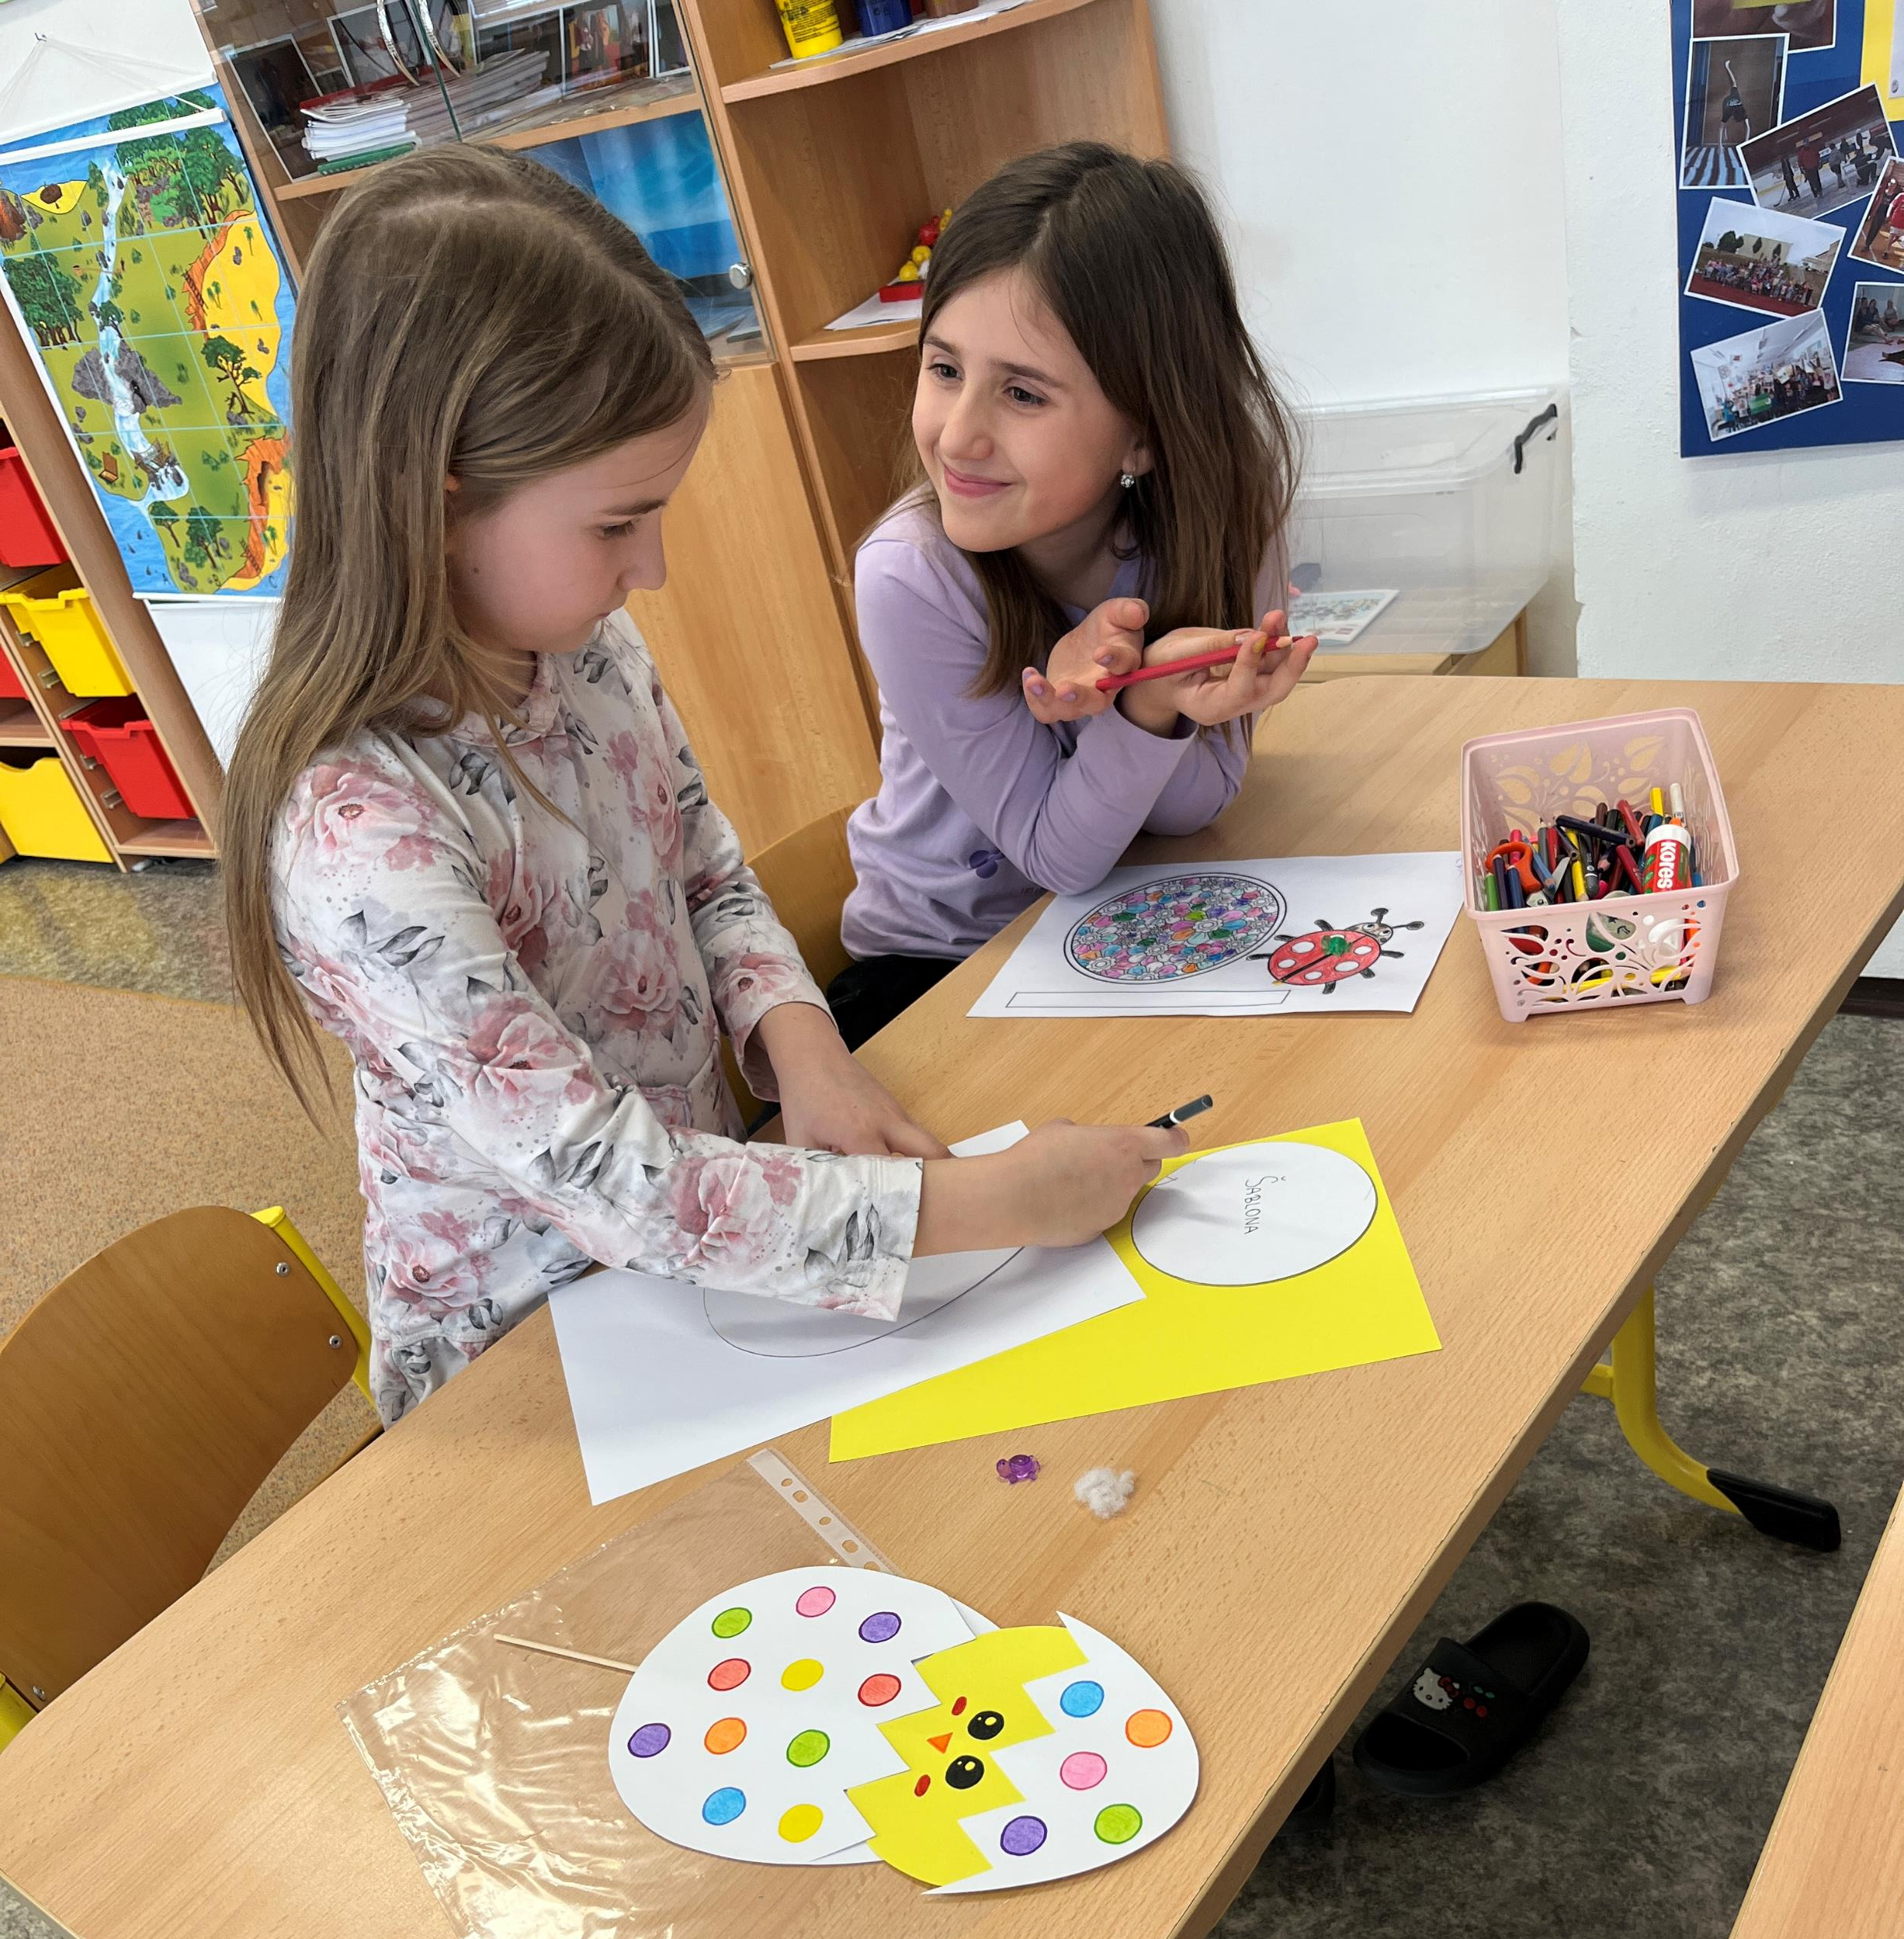
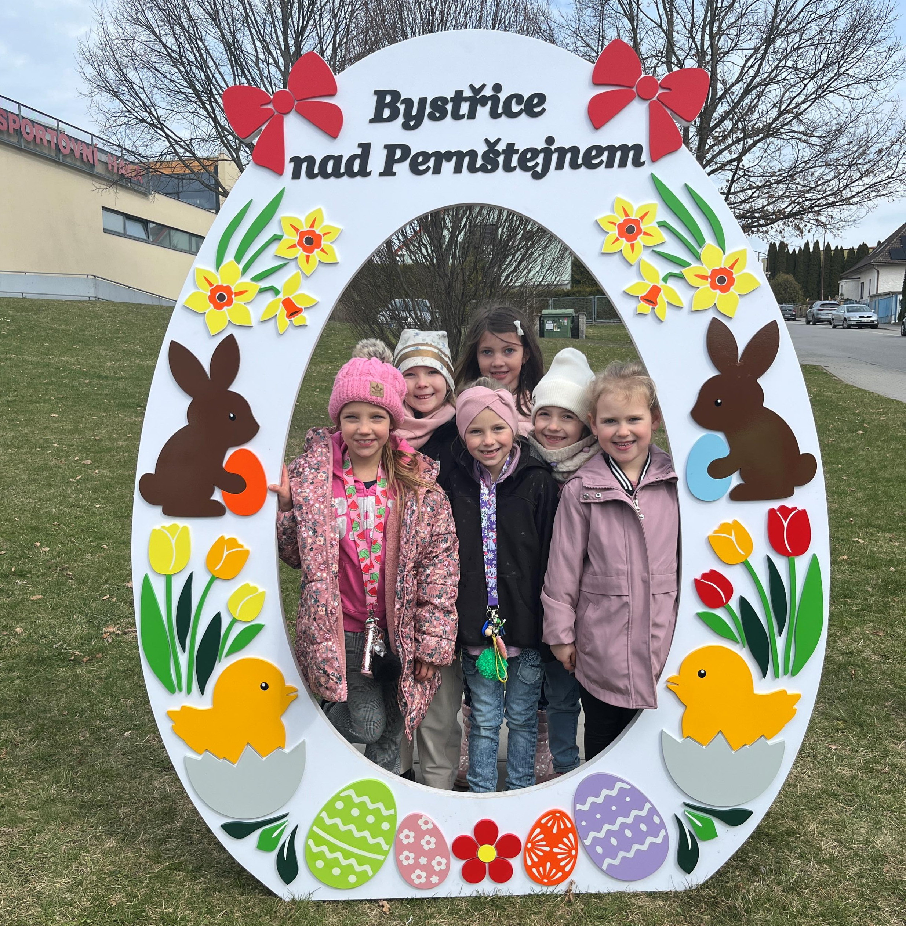
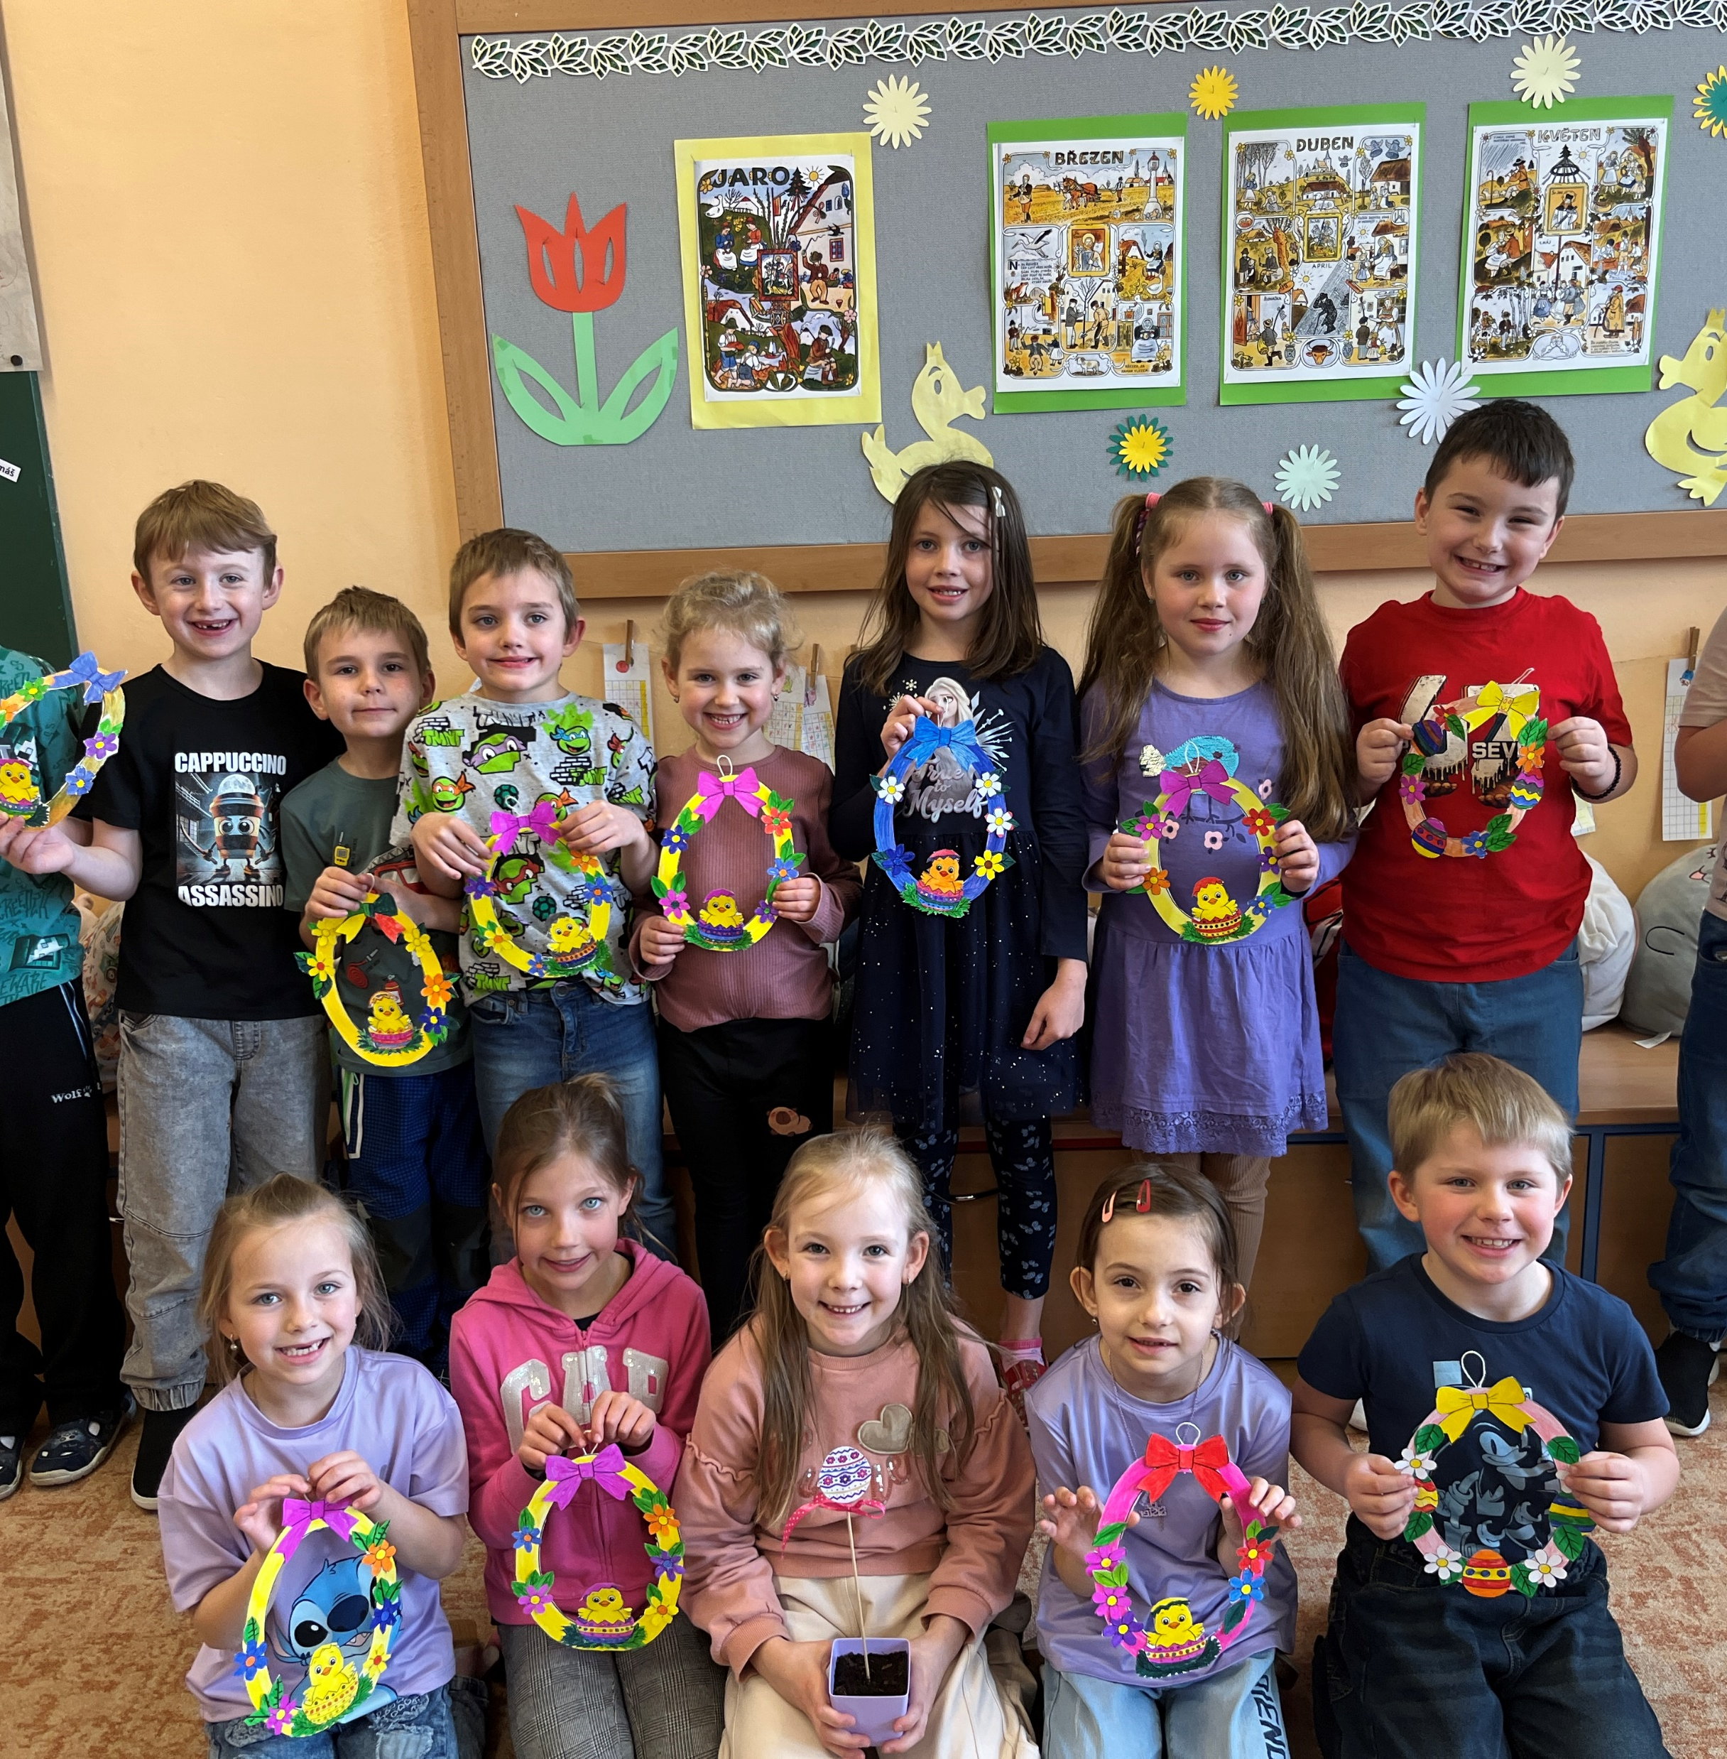
O projektovém dni
Dne 25. března 2026 proběhl na naší škole Velikonoční projektový den, do kterého se zapojili všichni žáci školy. Jednotlivé třídy si připravily rozmanité aktivity zaměřené na velikonoční tradice, tvořivost, praktické dovednosti i digitální kompetence.

Slide 3
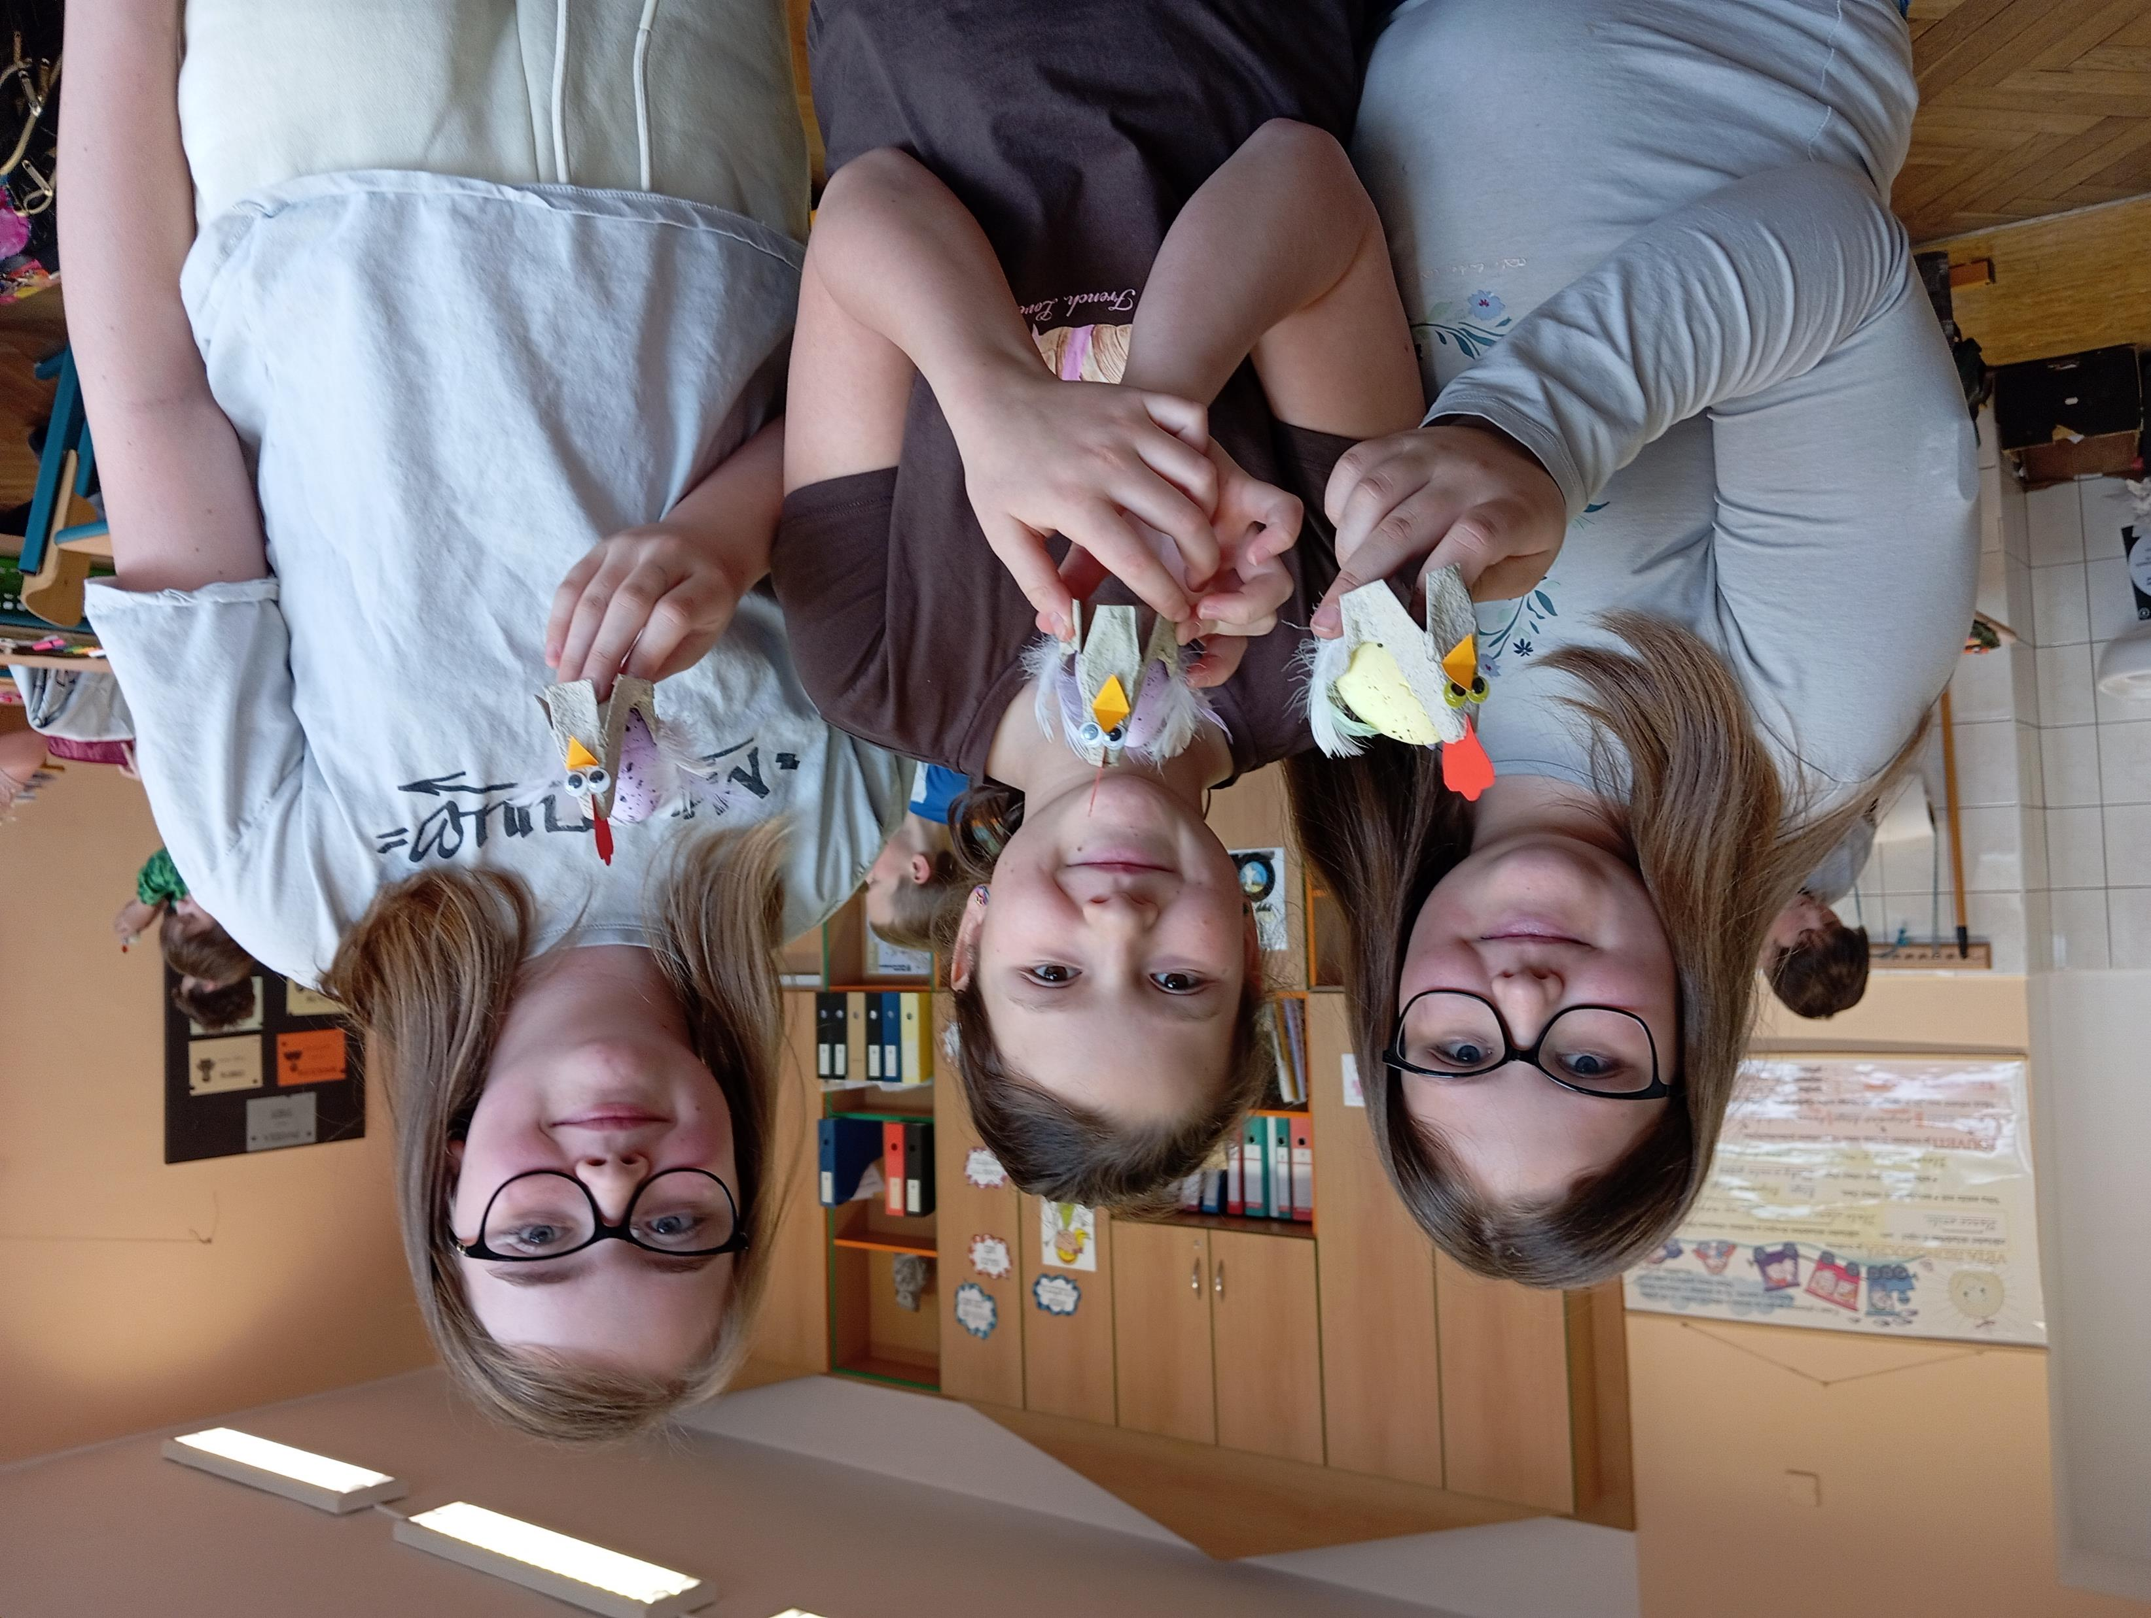
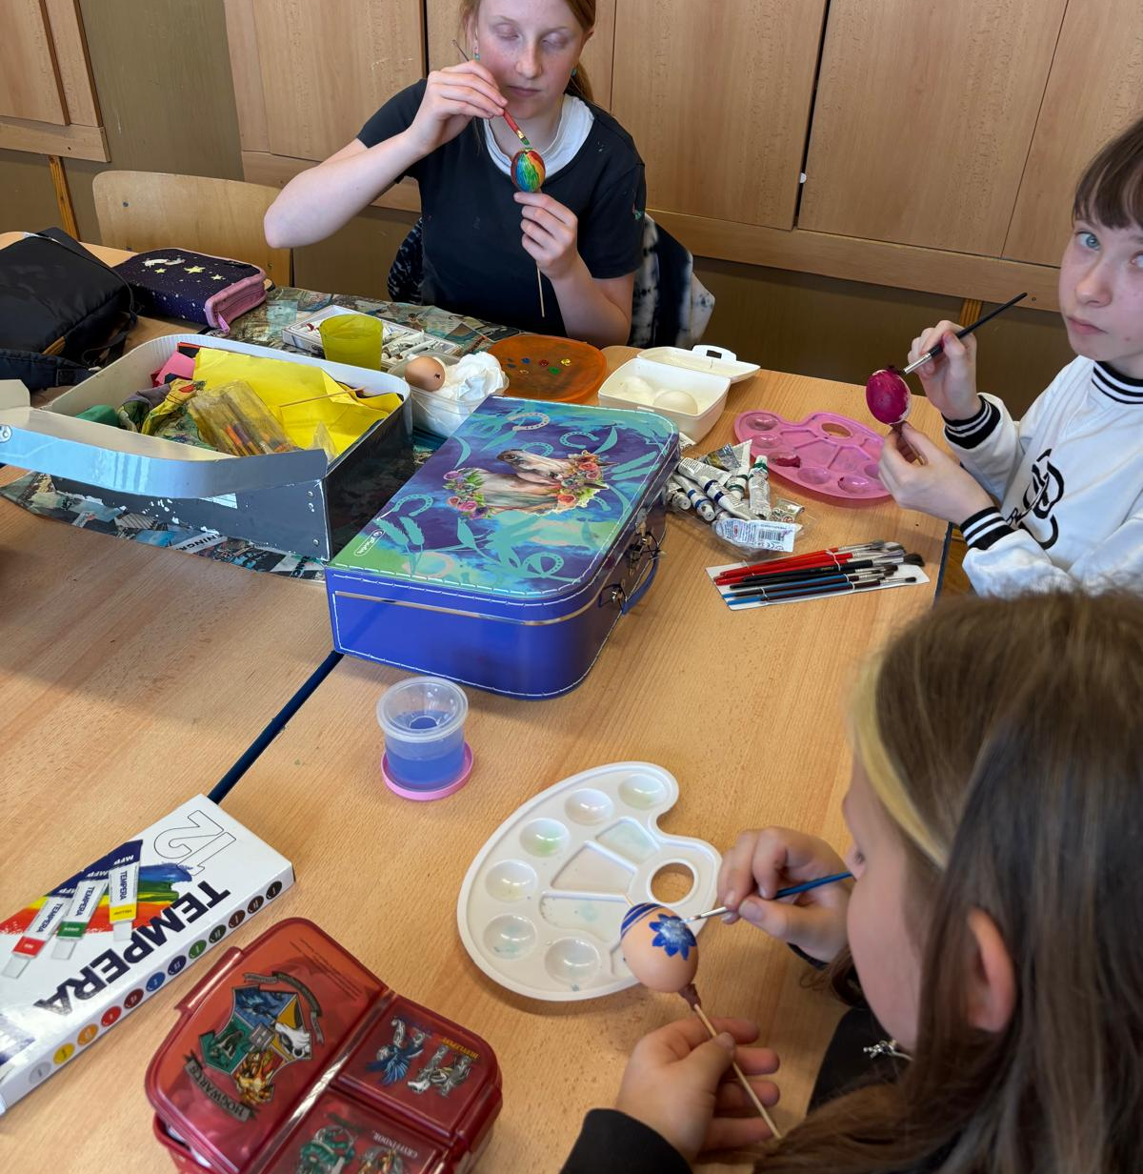
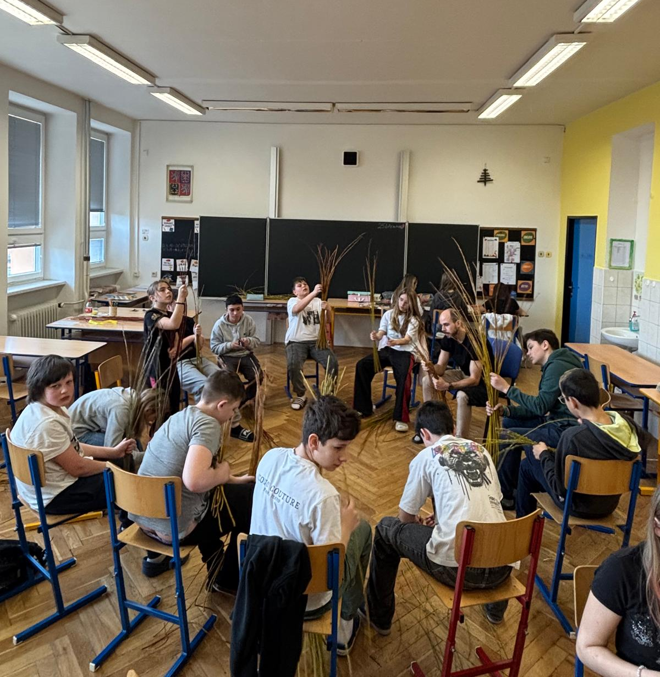
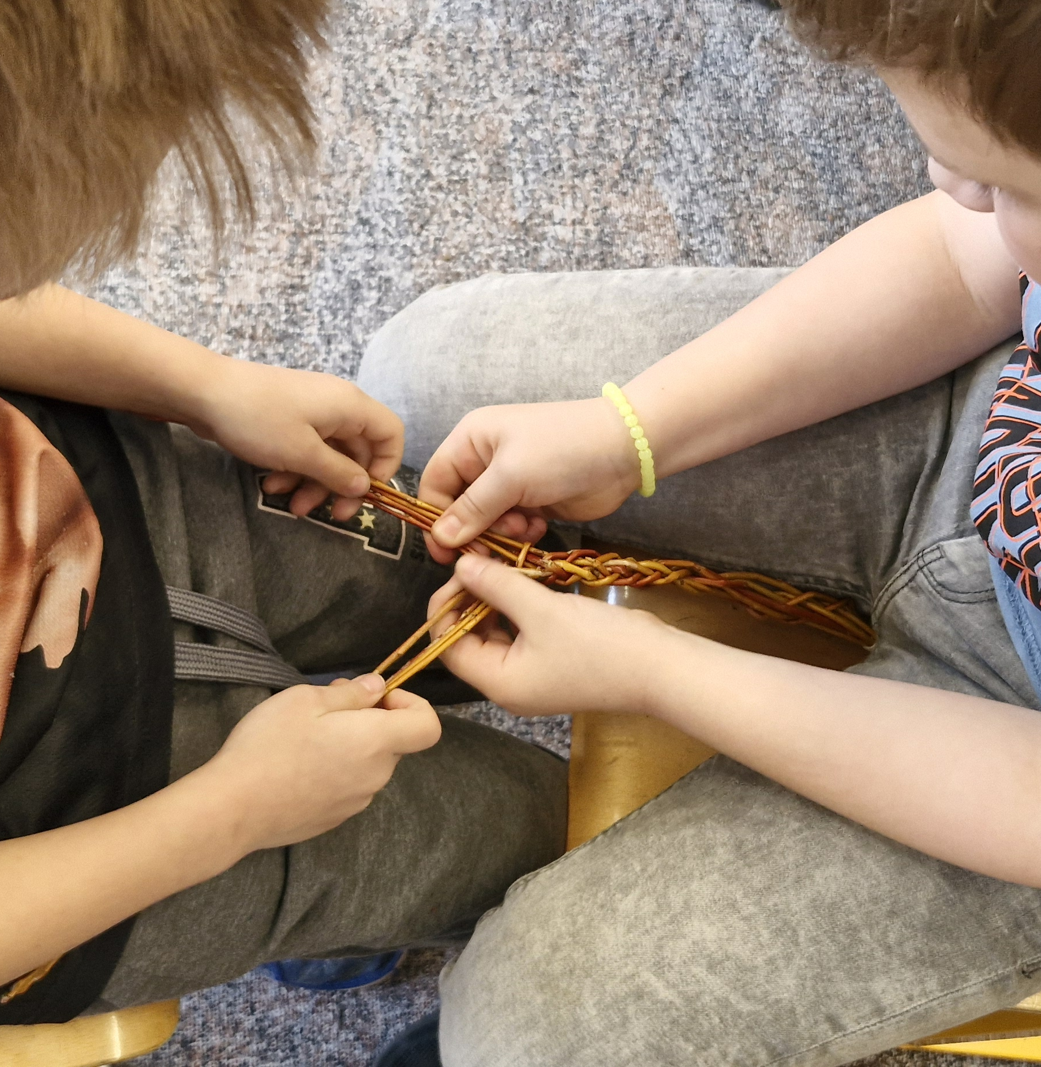
Velikonoční tradice a tvoření
Žáci si vyzkoušeli pletení pomlázek, barvení vajíček a výrobu velikonočních dekorací. Vznikala papírová vejce, zajíčci, kuřátka, ptáčci i další jarní motivy. Kreativně byly využity také kartony od vajec.

Slide 4
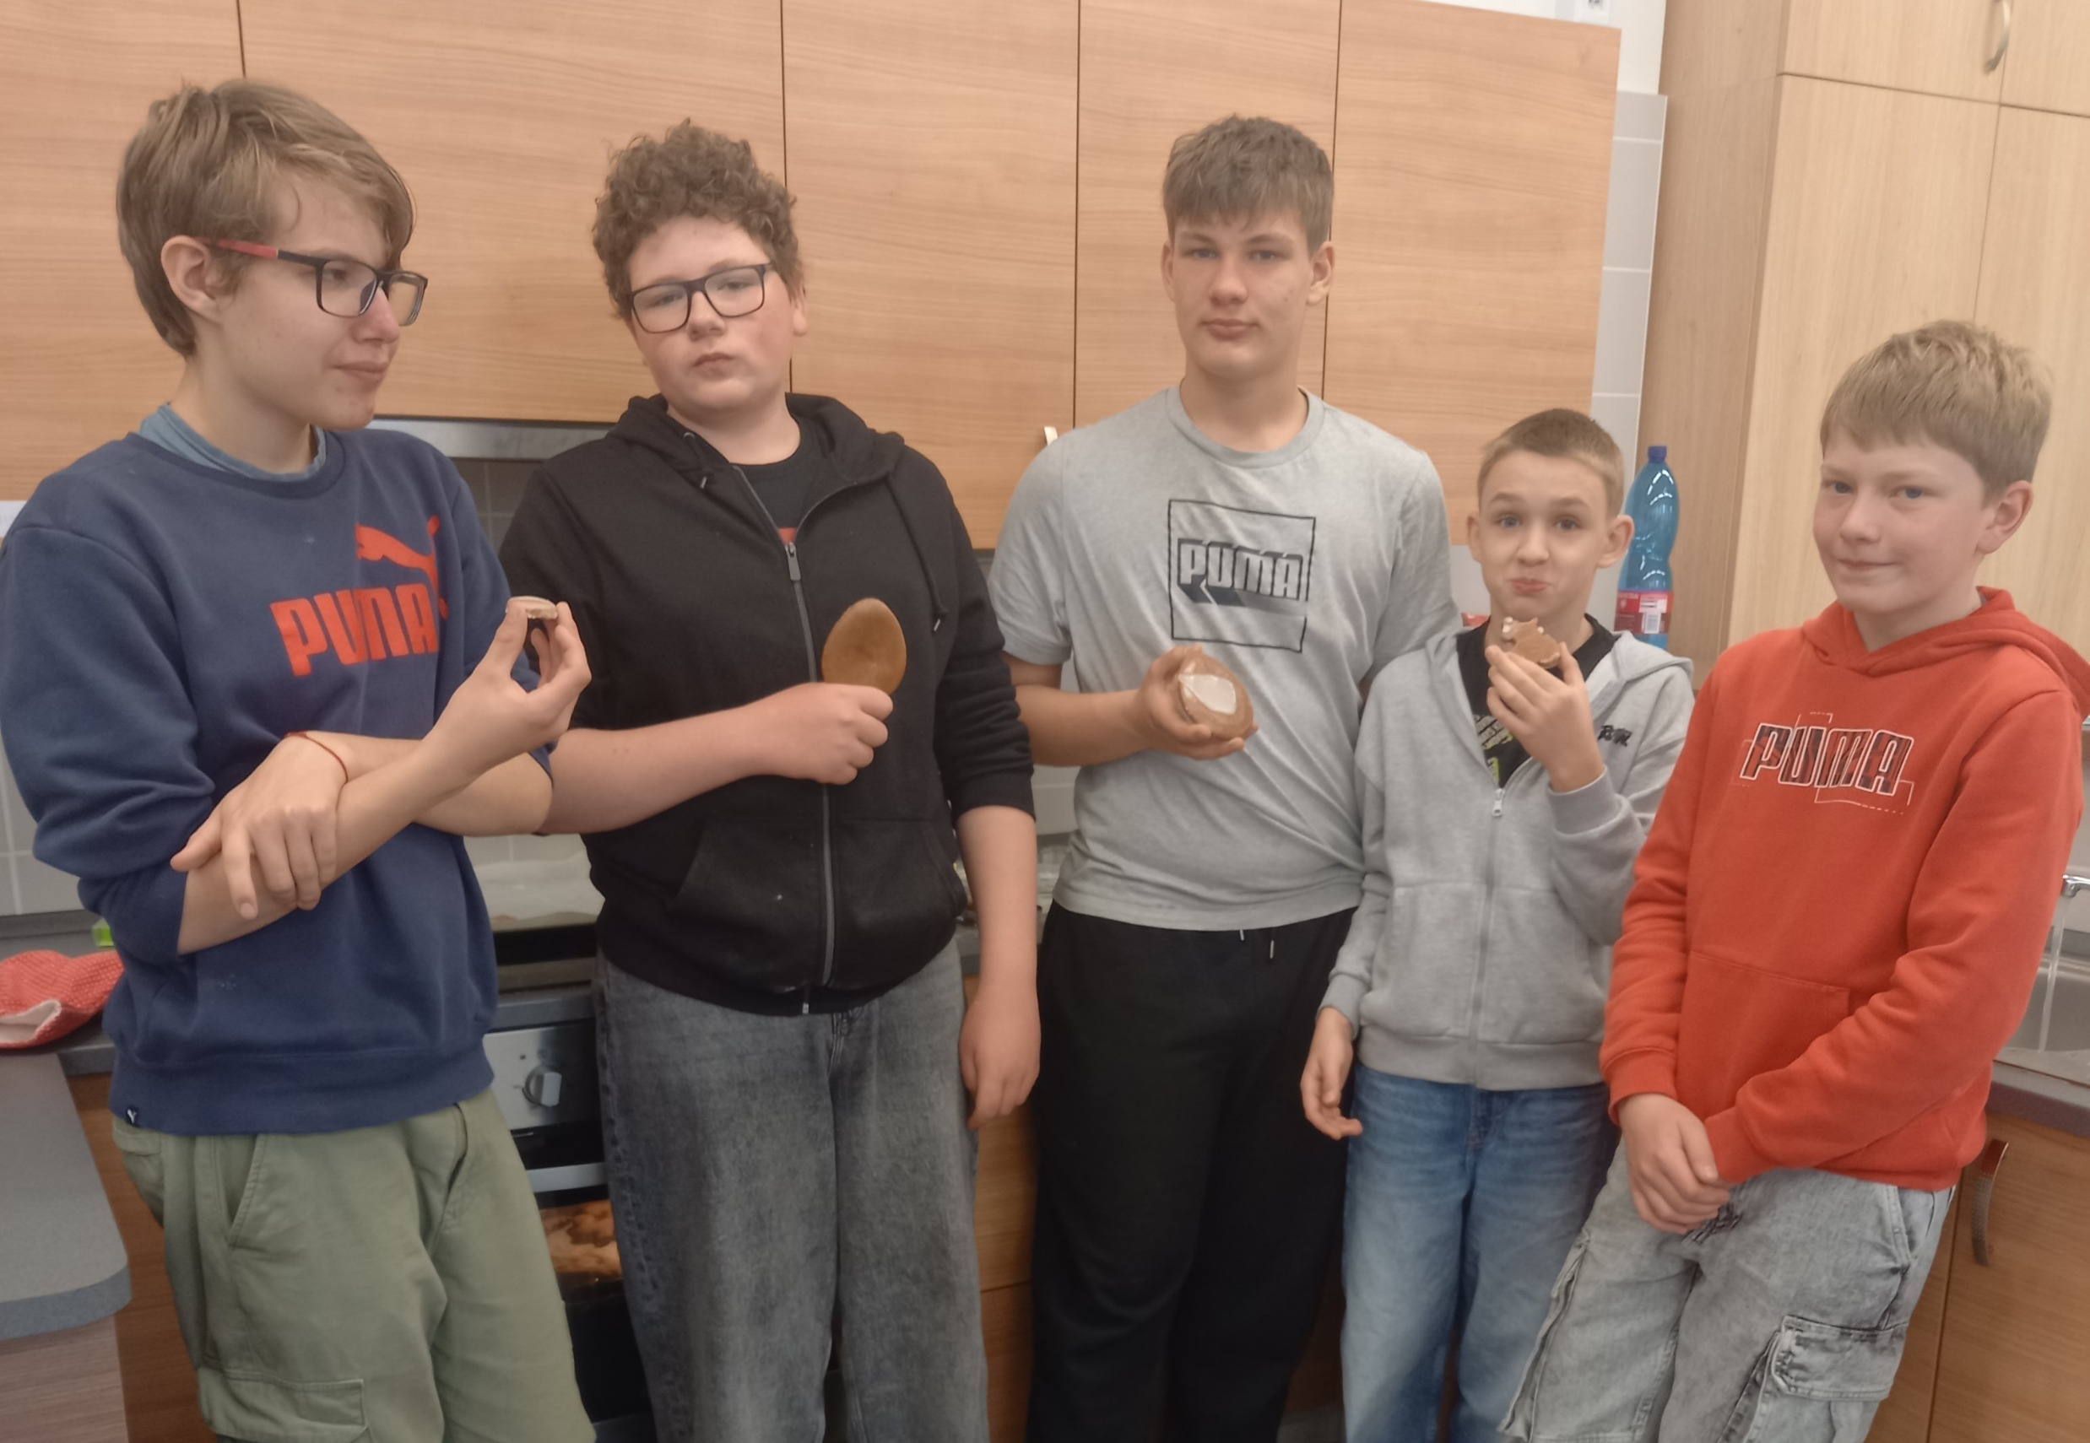
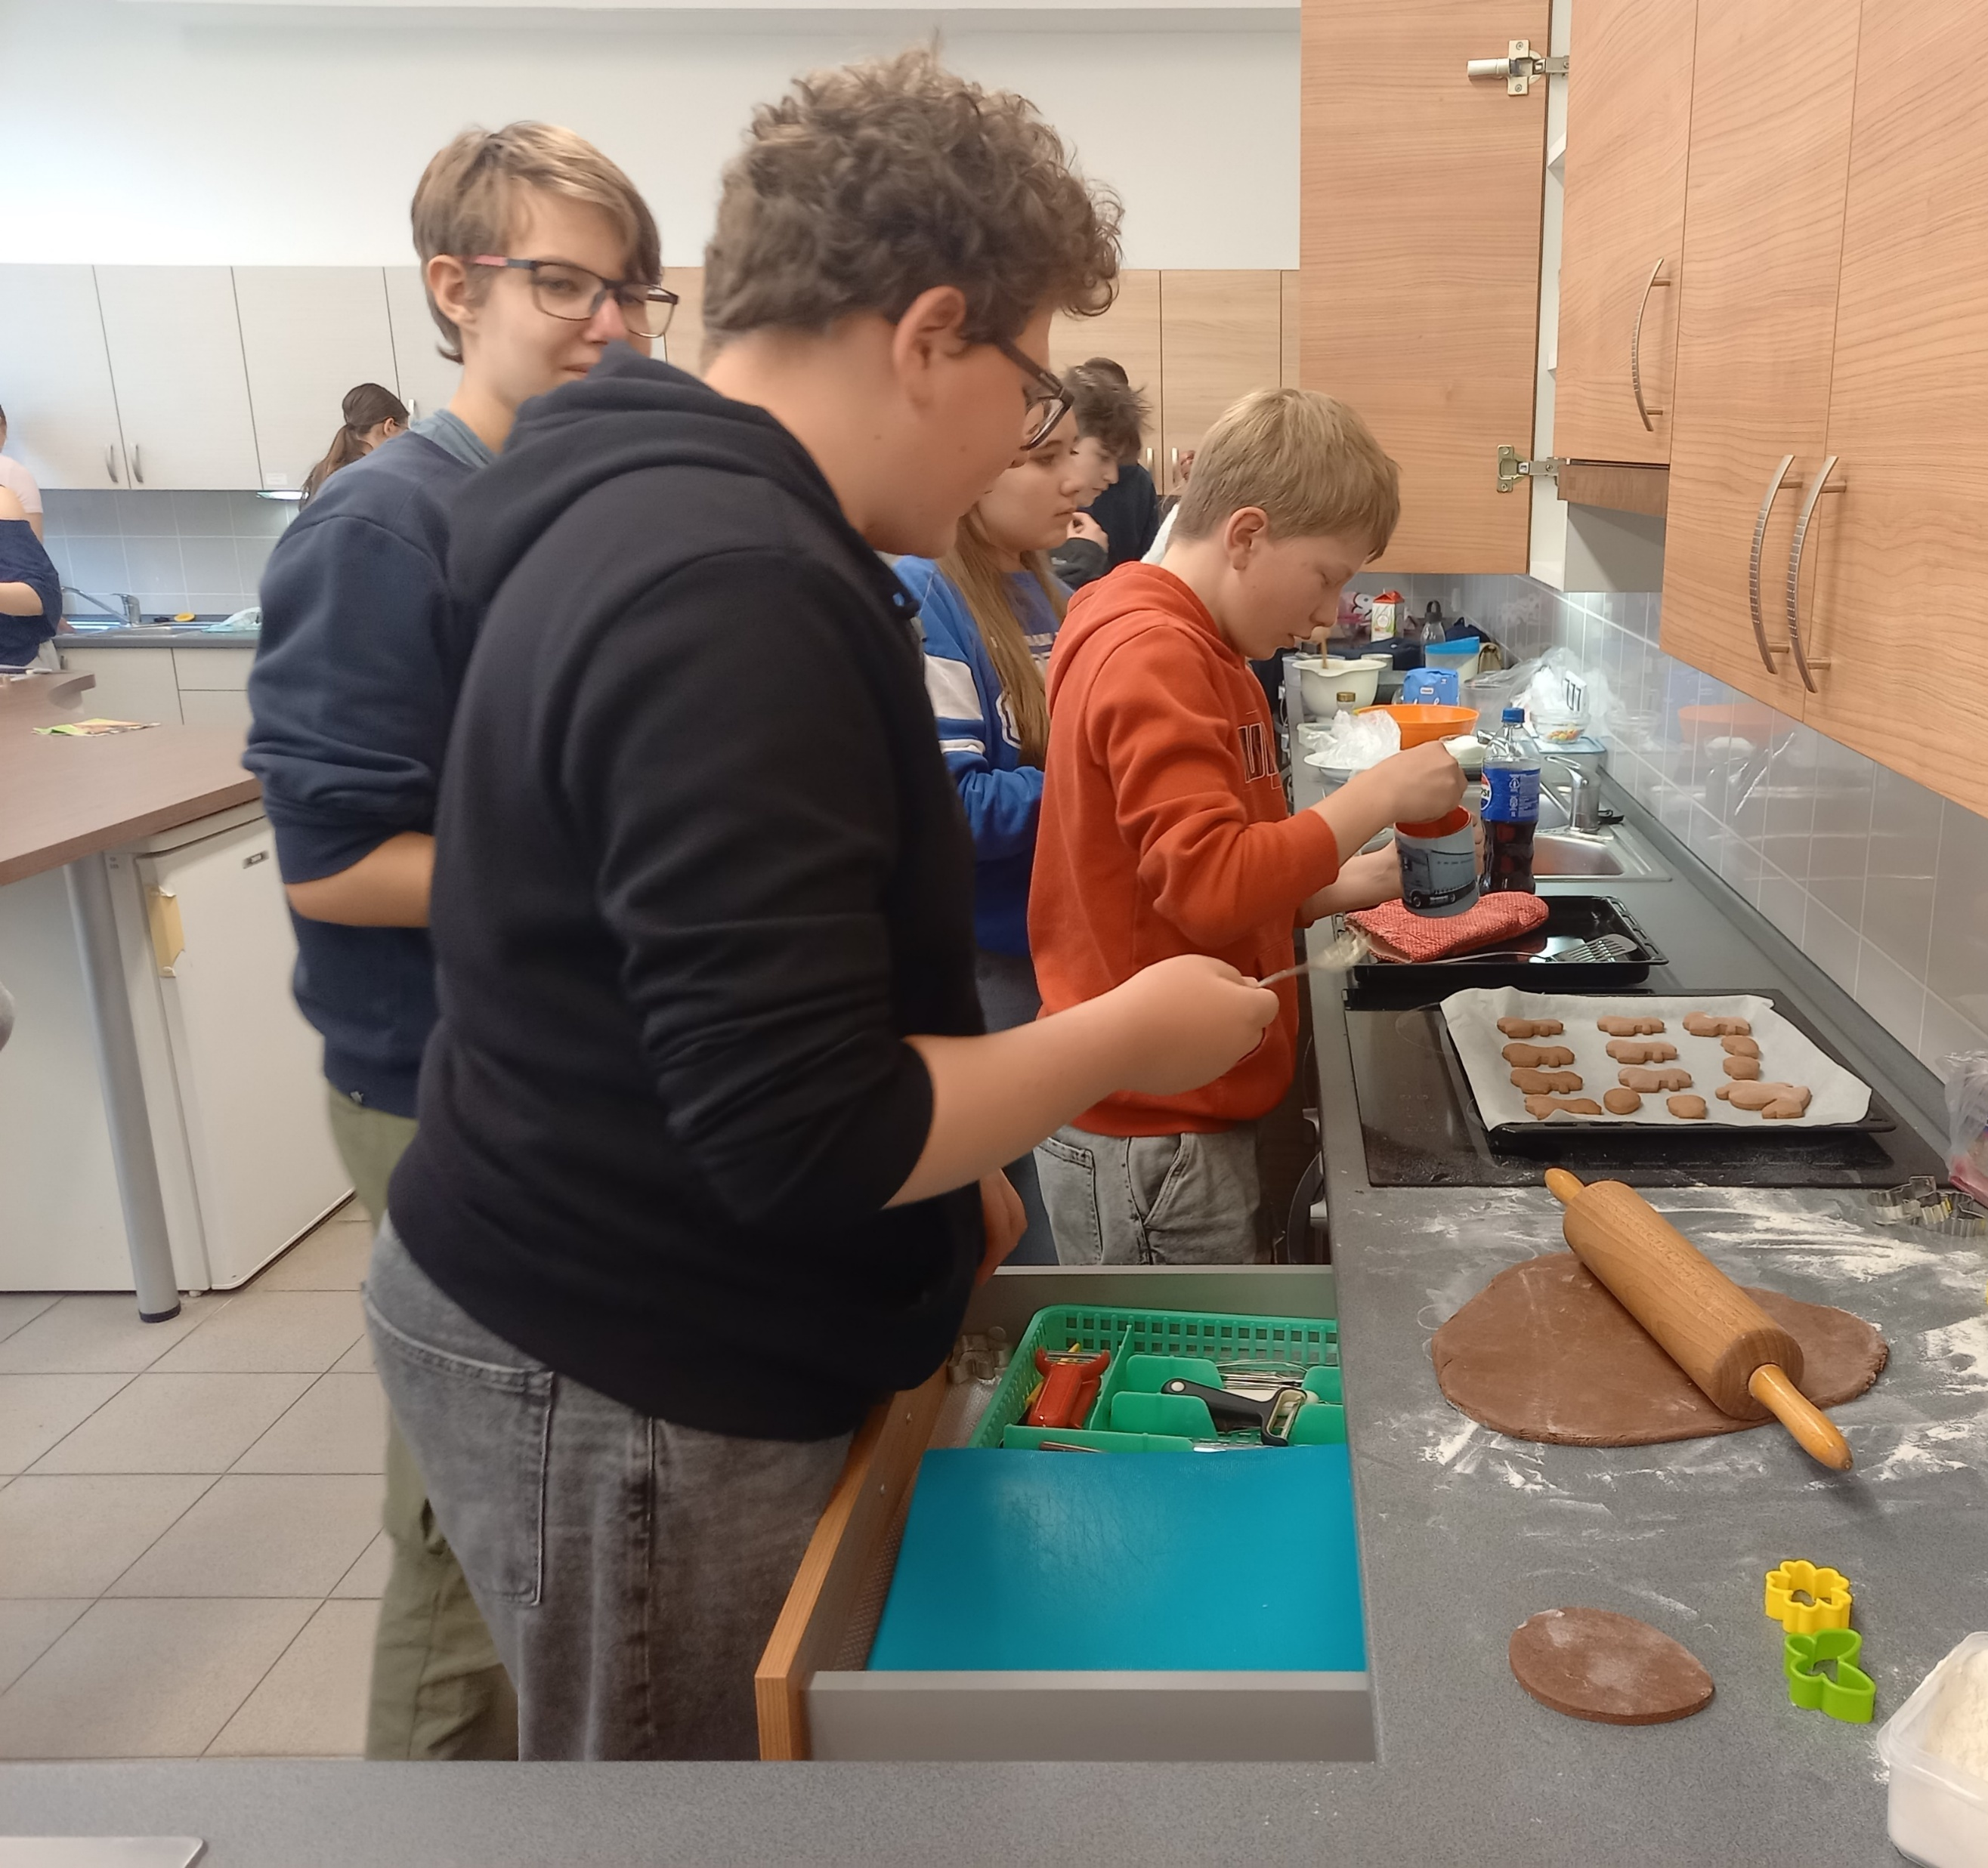
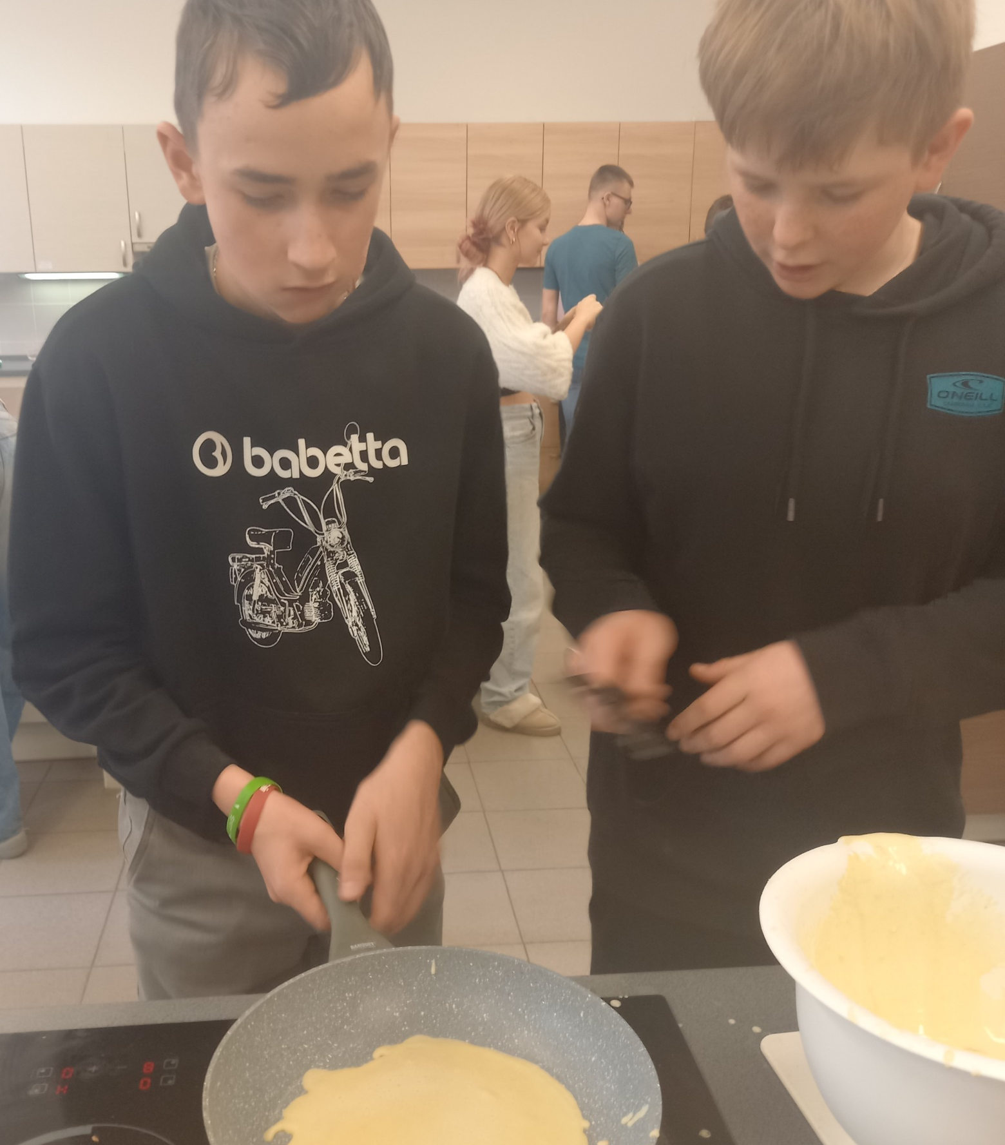
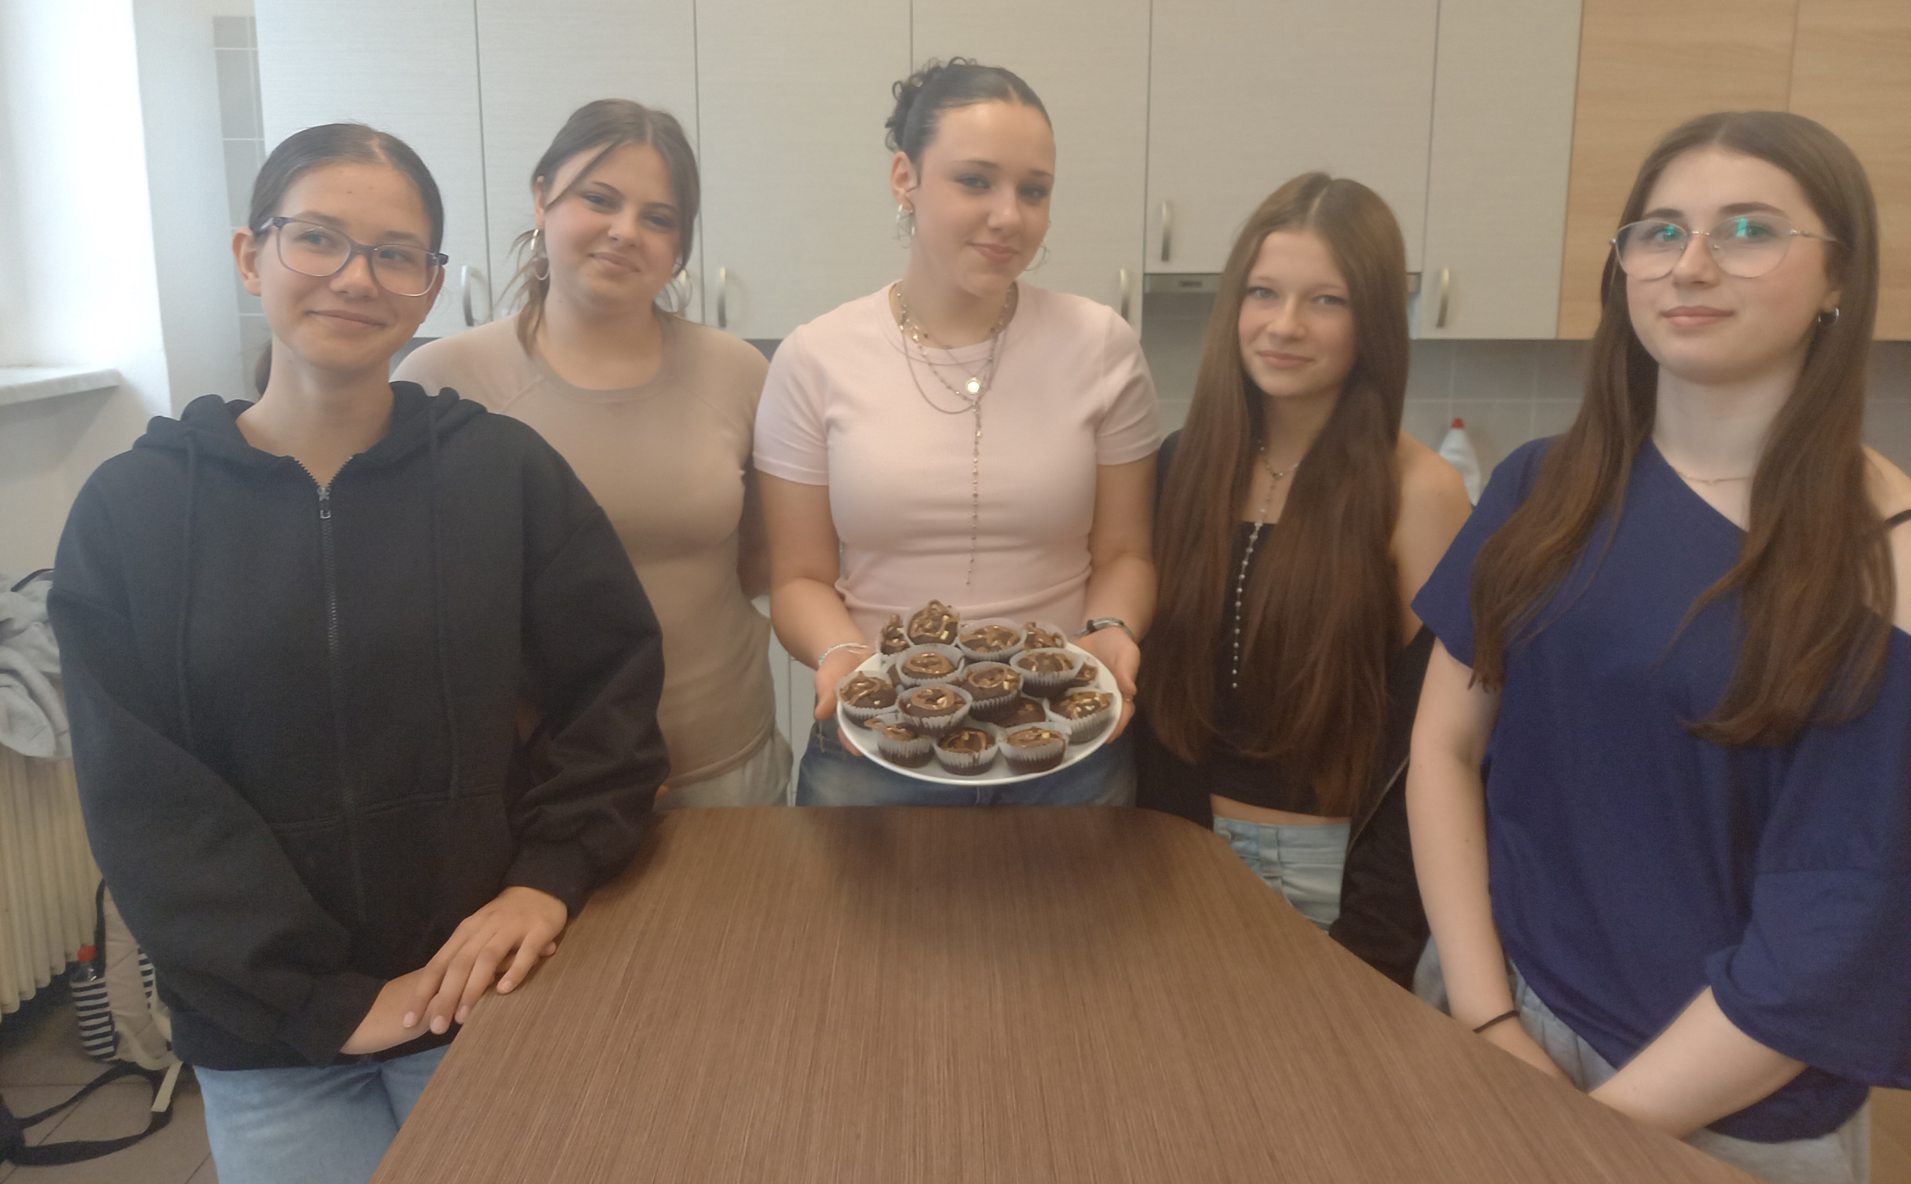
Pečení velikonočních dobrot
Některé třídy pekly velikonoční muffiny a perníčky. Žáci si připomněli tradiční sváteční pečení a rozvíjeli své praktické dovednosti i spolupráci.

Slide 5
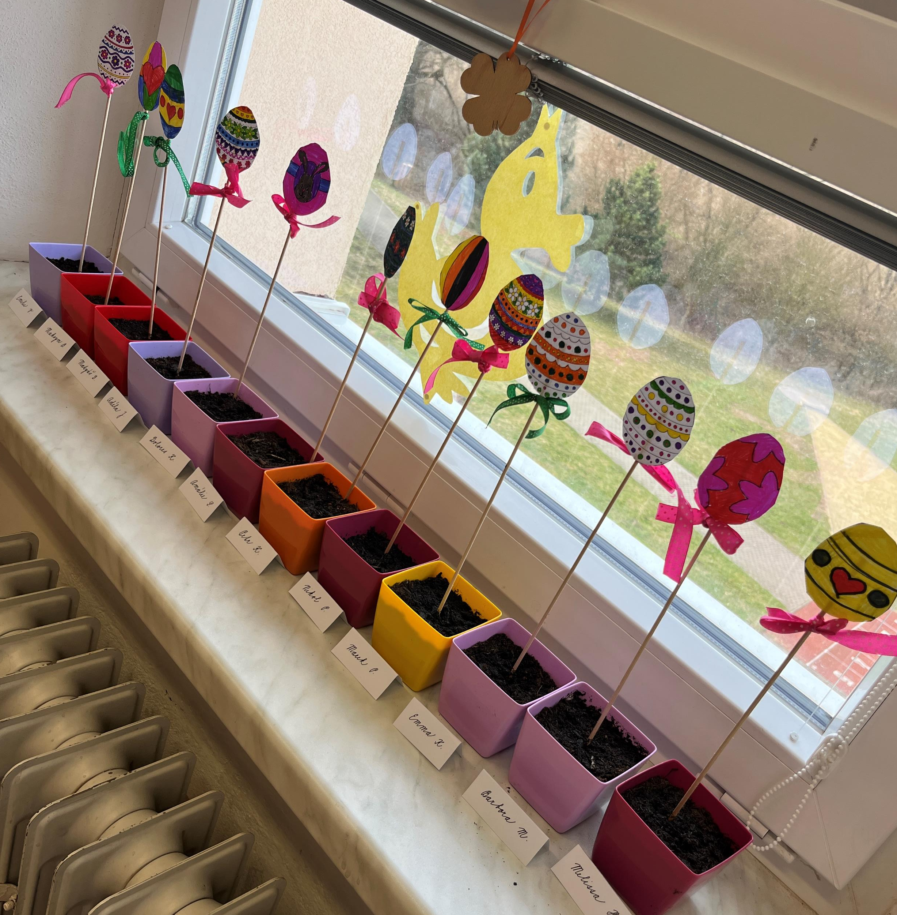
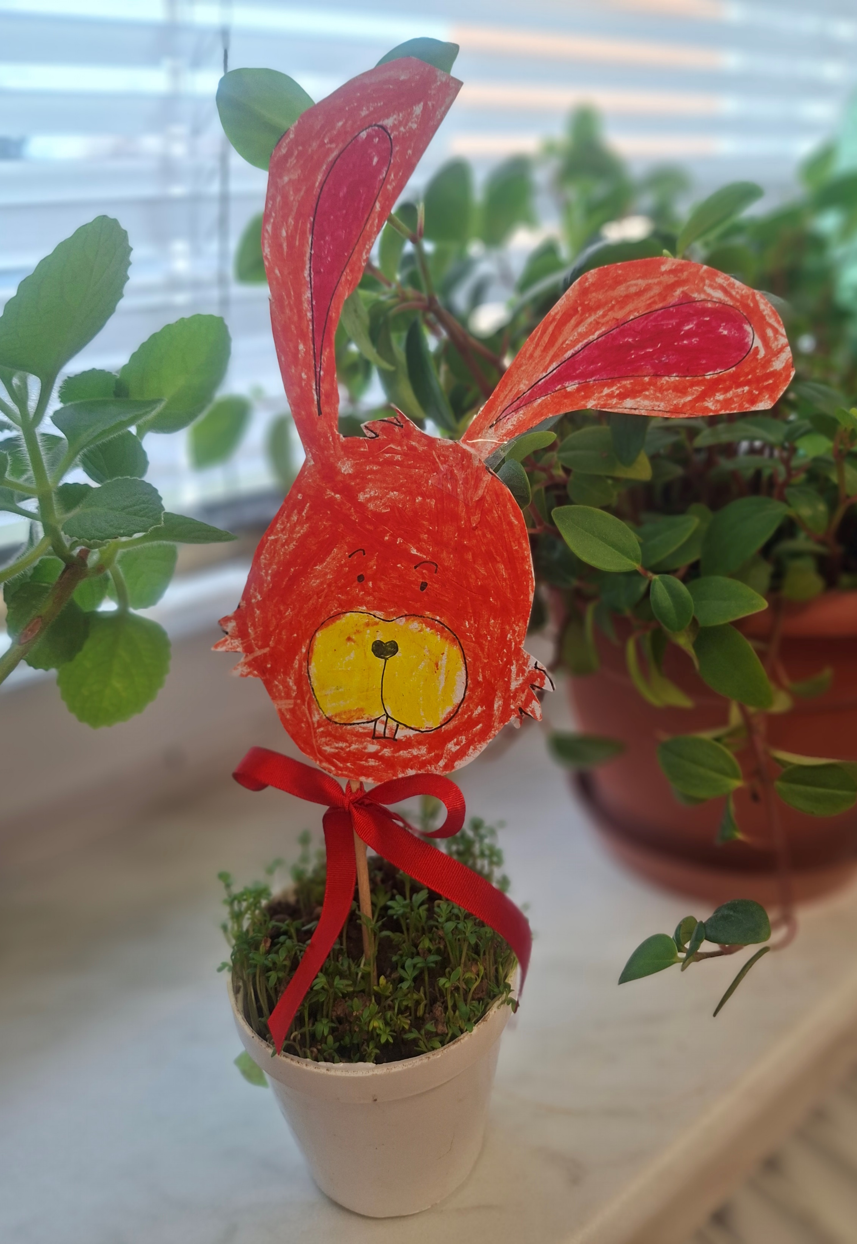
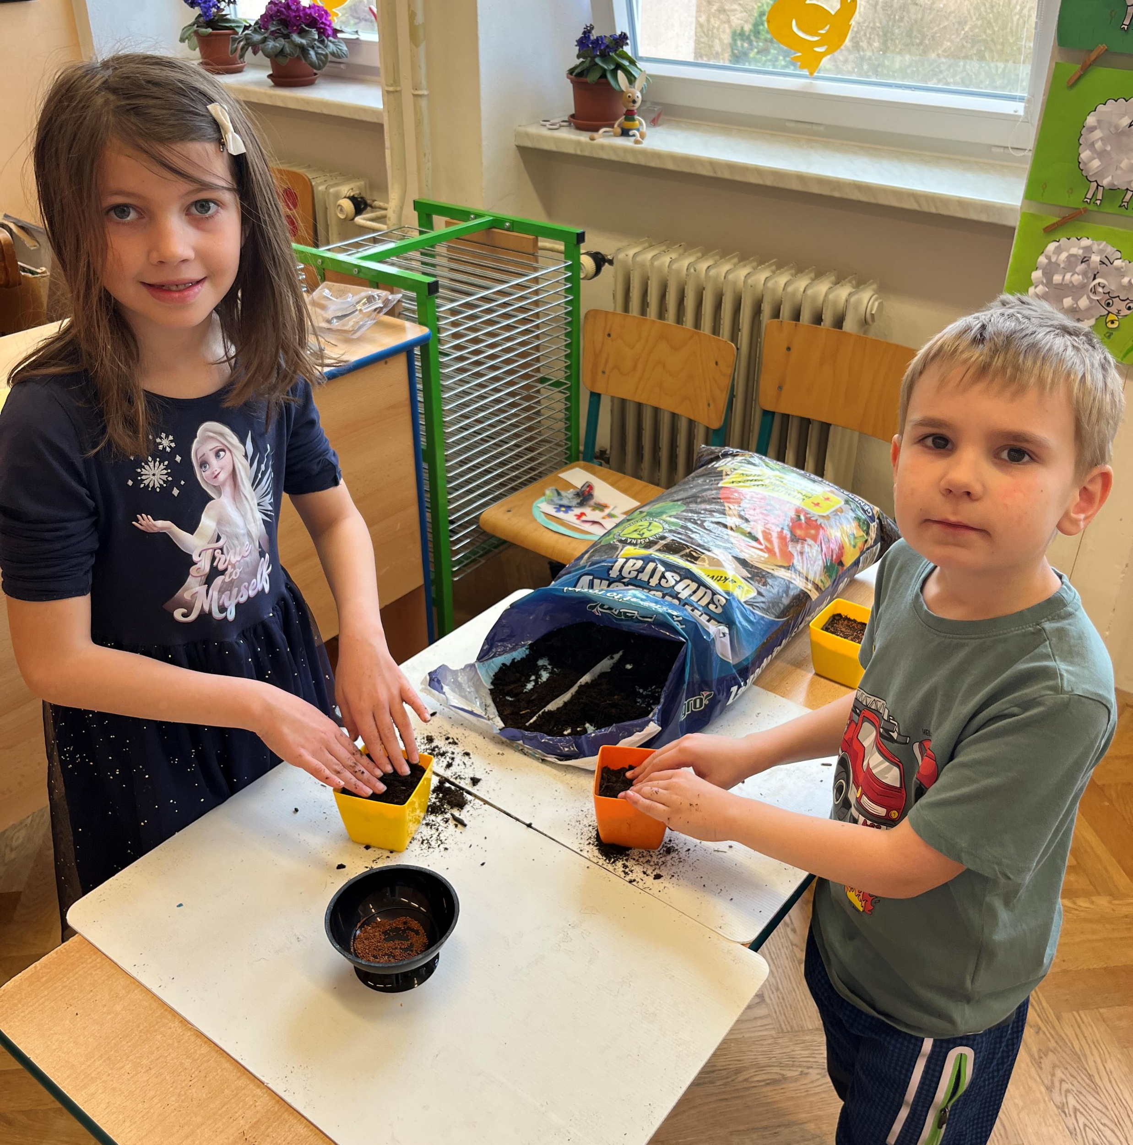
Setí velikonočního osení
Žáci zasévali obilí do květináčků a sledovali jeho růst. Zelené osení symbolizuje jaro, nový život a naději.

Slide 6
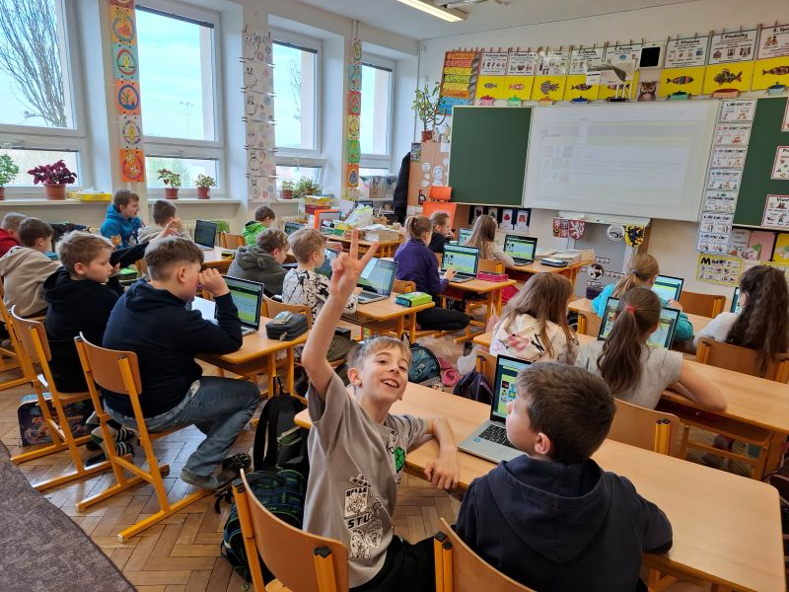
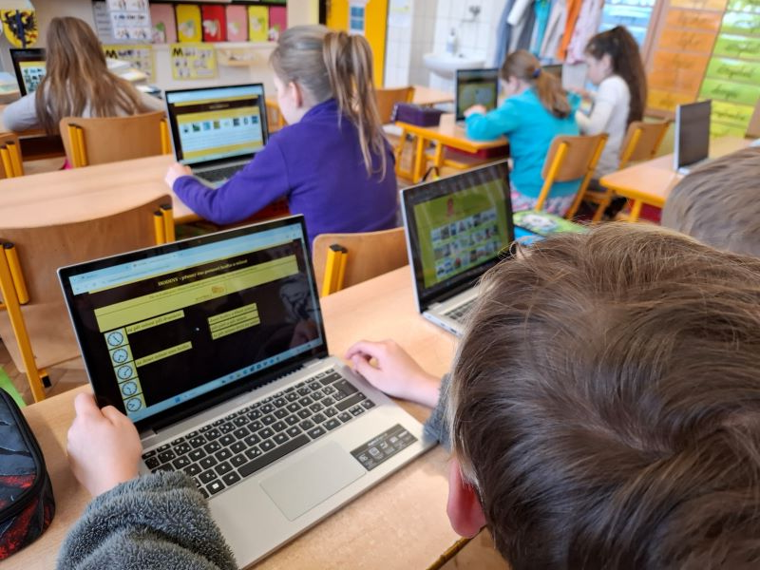
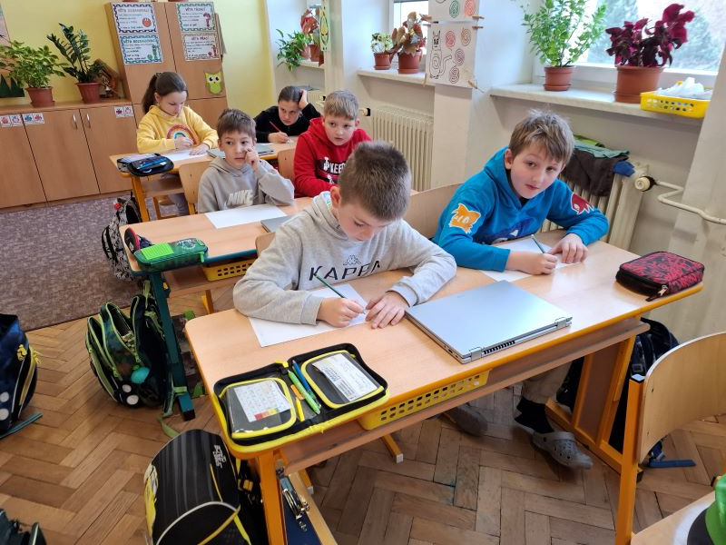
Digitální aktivity
Velikonoční tradice žáci poznávali také pomocí moderních technologií. Využívali online kvízy, Kahoot, šifry
a další digitální nástroje.

Slide 7
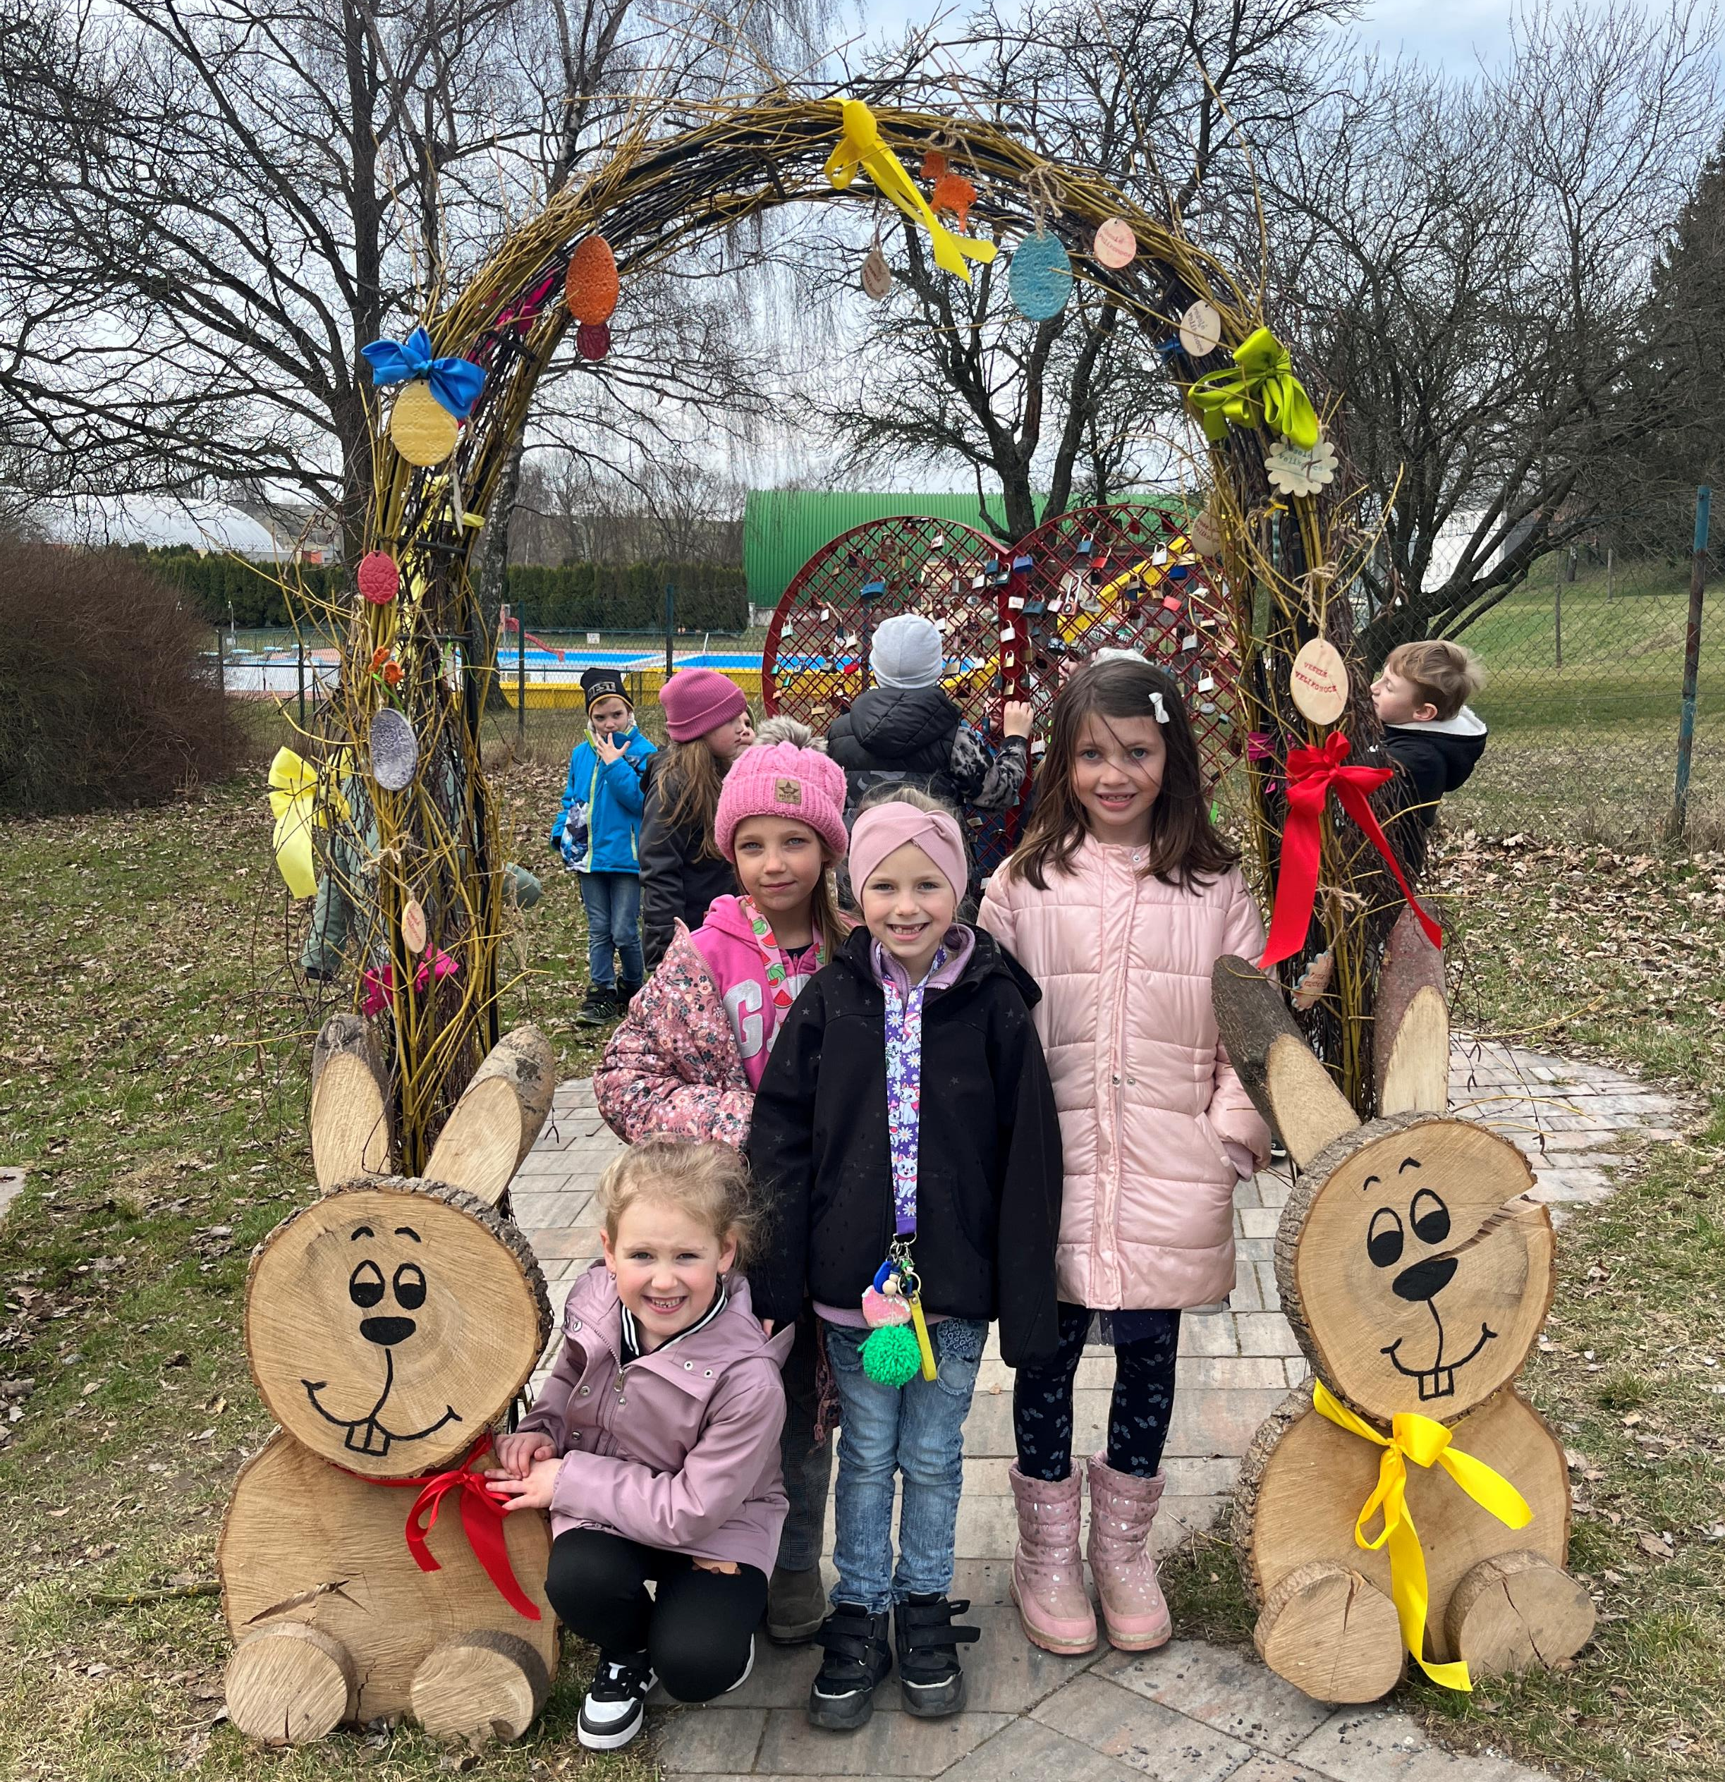
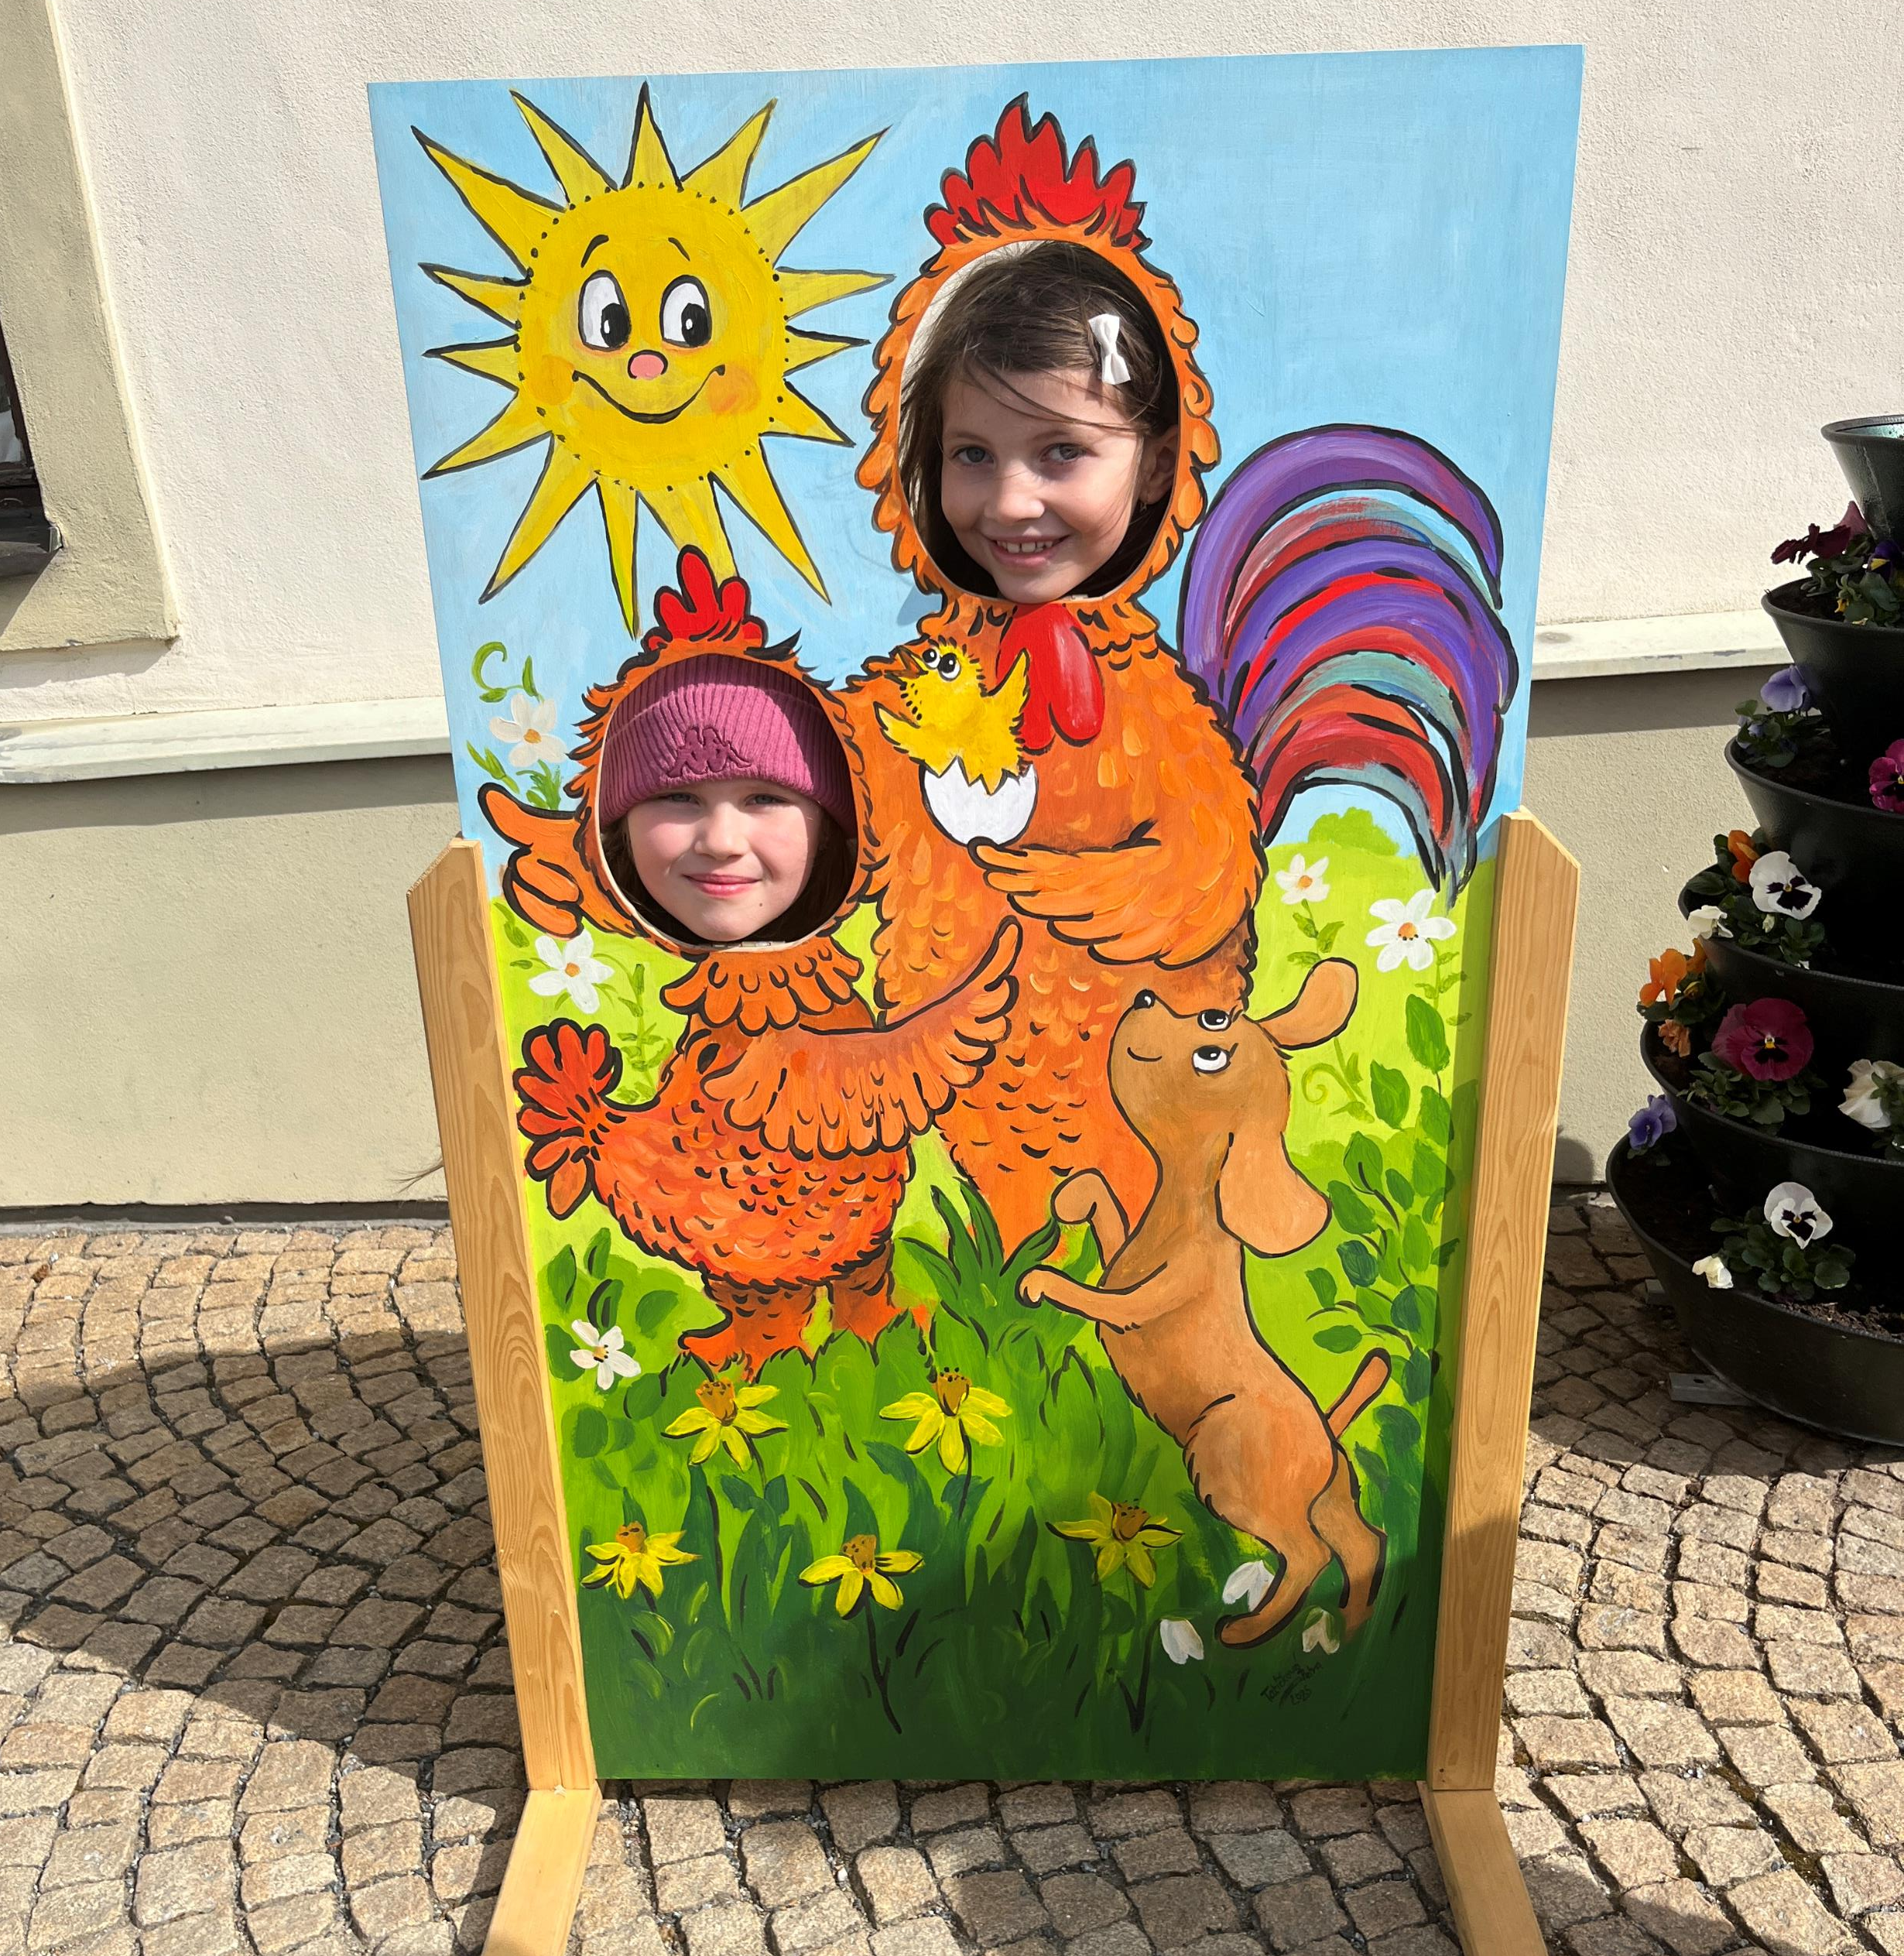
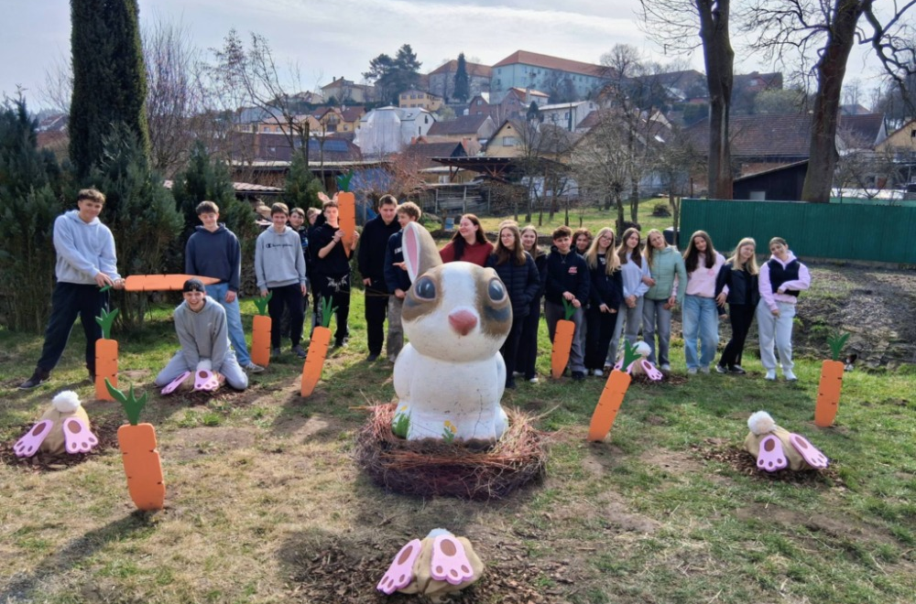
Velikonoční Zubříkovo putování
Některé třídy zakončily den účastí na Velikonočním Zubříkově putování po Bystřici nad Pernštejnem, kde plnily tematické úkoly a poznávaly velikonoční tradice.

Slide 8

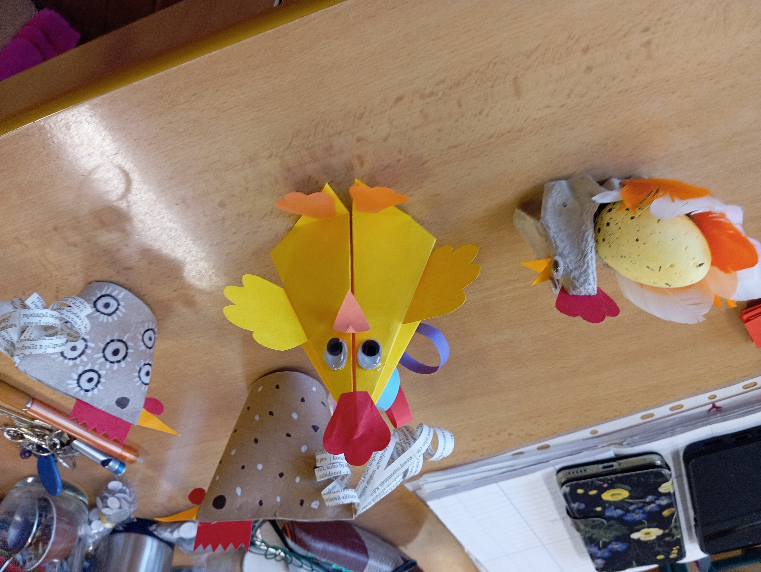
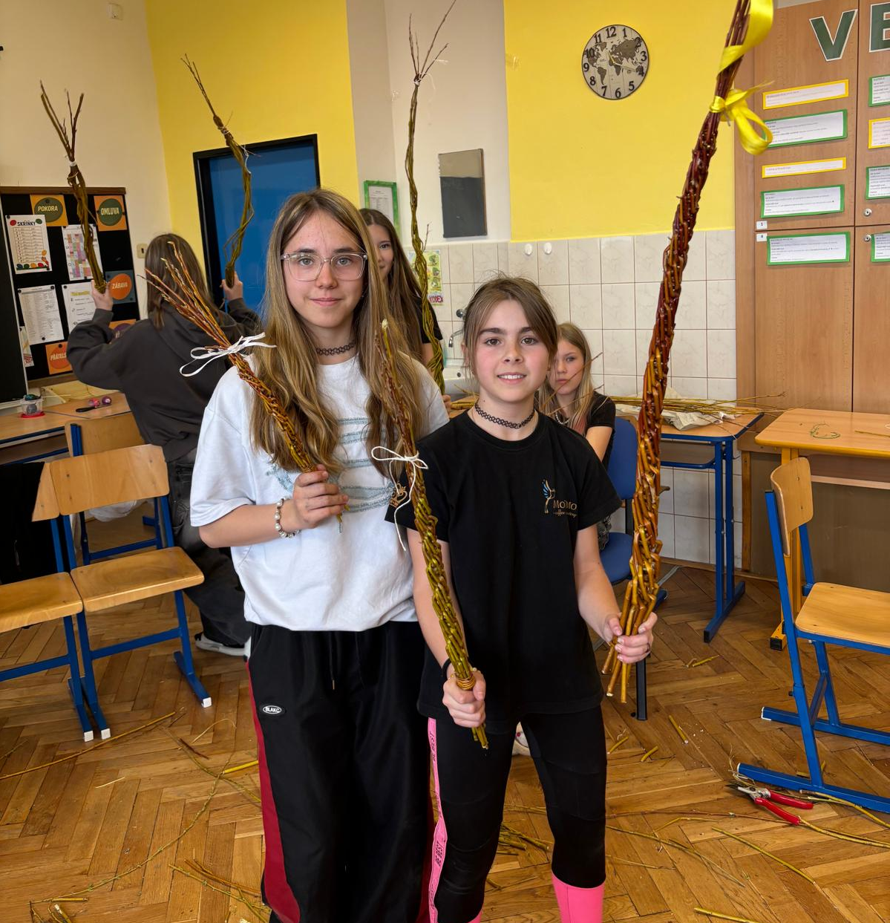
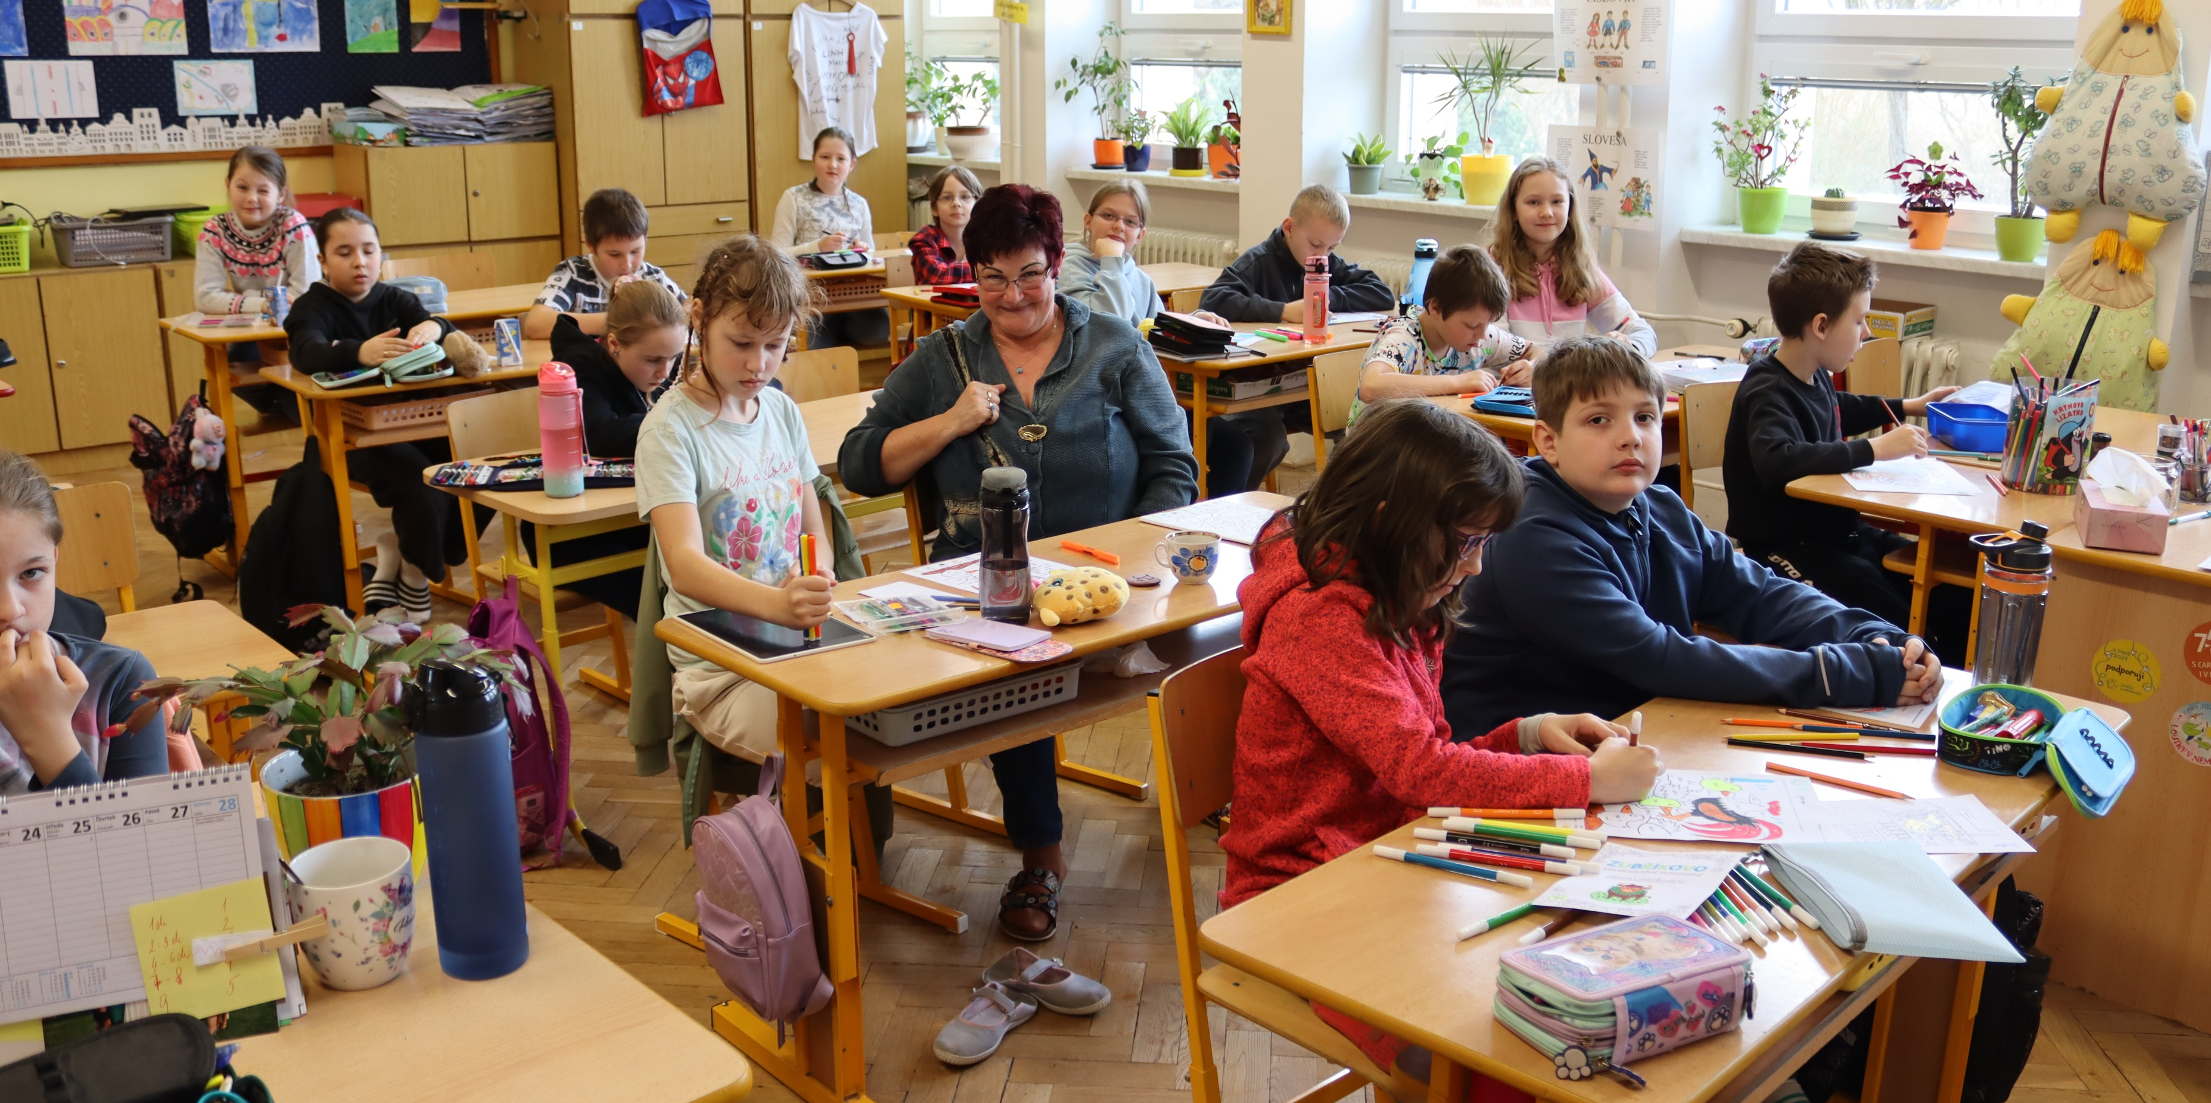
Co nám projektový den přinesl
Projektový den rozvíjel tvořivost, spolupráci, praktické dovednosti i digitální kompetence. Současně posílil vztah žáků ke kulturním tradicím a regionálním zvykům.

Slide 9

„Financováno Evropskou unií. Vyjádřené názory a stanoviska představují názory a stanoviska autorů a nemusí nutně odrážet názory a stanoviska Evropské unie nebo Domu zahraniční spolupráce. Evropská unie ani poskytovatel grantu za ně nenesou odpovědnost.“

